Slide 1
高等代数 I 主讲教师 : 高 峡 理科楼 1473W
助教 : 朱果 贾晓东 邓思圆

Slide 2
教材:
《高等代数》，丘维声著, 科学出版社
参考材料 ：
《线性代数讲稿》, 施光燕著
《高等代数学》, 张贤科著
《 Linear Algebra 》, by Gilbert Strang
（ 麻省理工开放课程教学影片）

Slide 3
大课 : 周二 3 , 4 节 周四 5 , 6 节
一教 101
习题课 : 周三 10 , 11节
三教 107，三教 103 , 三教 105

Slide 4
作业： 9 月 26 日 交
§1.3 2
补充 1, 2

Slide 5
补充 1. 用行列式的符号判断以下向量组
呈左手系还是右手系，画图验证.
1) ; 2)
3)

Slide 6
补充 2. 用面积法画图解线性方程组

Slide 7
例: 如果只在整数范围内作等解变换, 方程组
可化成什么形式?
2 x + y – 2 z = 2
3 x – 2 y + z = 3
为了使 Gauss 消元法能通畅无阻地进行,
要求所使用的数集对四则运算封闭.
例如: Q , R , C …

Slide 8
定义: 若复数集的子集包含 1 且对四则
运算 (加, 减, 乘, 除) 封闭, 则称其为数域.
有理数集 Q , 实数集 R , 复数集 C 是数域;
任何数域都包含 Q :
若 K 是数域, 则 0 , 1 ∈ K , 进而
K 要包含全体整数, 有理数.

Slide 9
若 γ 是无理数, 用 表示从全体
有理数及 γ 出发, 反复作四则运算所能
得到的数构成的集合.
1) 证明: 是数域;
2) 证明: 中每个数都能唯一地
表示成 的形式.

Slide 10
罗素悖论
某班的学生作游戏. 每个学生给班里任意多
同学发短信(可以给自己发). 记 X 是没有给
自己发短信的同学构成的集合. 若某同学猜
中 X 并给且只给 X 中的每个同学发了短信,
则该同学获胜. 问: 此游戏有无获胜者?

Slide 11
罗素悖论
世上所有集合可以分成两大类 :
第一类集合不包含自身作为元素;
第二类集合包含自身作为元素.
问: 世上所有第一类集合放在一起,
是否组成一个集合 ? 它属于哪一类?

Slide 12
例. 由集合 A 的所有子集组成的集合
称为 A 的幂集 .
证明: 若集合 A 非空, 则不存在
A 的幂集到 A 的单射.

Slide 13
2 阶行列式
的代数
与几何意义

Slide 14
方阵的行列式 ----- 引
1. 2 阶行列式的代数与几何意义
2. 猜测 3 阶行列式的构造

Slide 15
方程组何时有唯一解?

Slide 19
方阵的行列式 ----- 引
1. 2 阶行列式的代数与几何意义
2. 猜测 3 阶行列式的构造

Slide 26
2 级矩阵的行列式

Slide 27
2 阶行列式的几何意义

Slide 33
方阵的行列式 ----- 引
1. 2 阶行列式的几何意义；
2. 2 阶行列式的代数意义；
3. 猜 3 阶行列式的公式

Slide 34
平行六面体有向体积
平行四边形有向面积

Slide 35
以下假定三阶行列式存在 , 反映 三个列向量张成的平行六面体 的有向体积, 我们来推导它的公式
3 × 3 个元素的
三次齐次多项式

Slide 36
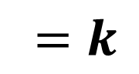
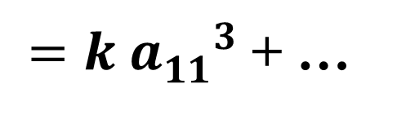
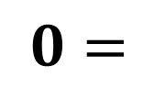
设展开式中 a₁₁³ 的系数为 k
$0=$
$=k$
带入 , 得
$=k {a_{11}^{}}^{3}$ + …
(含其它字符的项)

Slide 37
类似地, 可以看出:
行列式展式的每项都不含
立方与平方, 是三个不同元素
的乘积 …

Slide 38
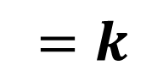
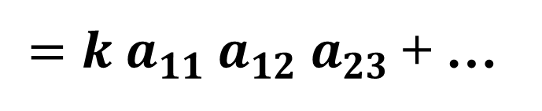
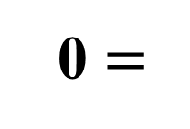
3 个元素还必须不同行
0 $=$
$=k$
带入 , 得
$=k a_{11}{ a}_{12}{ a}_{23}$ + …
(含其它字符)

Slide 39
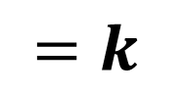
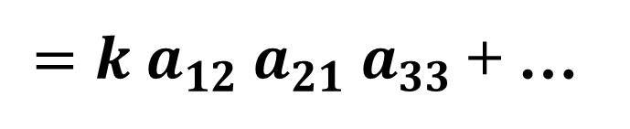
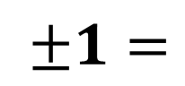
三个元素乘积的系数为 ± 1
$±1=$
$=k$
$=k a_{12}{ a}_{21}{ a}_{33}$ + …
(含其它字符)

Slide 40
正项的个数 = 负项的个数
带入 , 得

Slide 41
取不同行、不同列的三个元素, 有多少种取法 ?

Slide 42
三阶行列式应该是以下六项的代数和
哪些项添正号, 哪些添负号 ?

Slide 43
α + β 到底面的距离等于 α 与 β 到底距离之和
由行列式的几何意义
det [ α + β γ₂ γ₃ ]
= det [ α γ₂ γ₃ ]
+ det [ β γ₂ γ₃ ]
α + β
β
α
γ₃
γ₂

Slide 44
行列式能按它的一列拆成两个行列式

Slide 45
两列相同, 行列式值为 0

Slide 47
由行列式的几何意义可推出: 交换两列, 行列式改号

Slide 48
三阶行列式的正号项与负号项

Slide 50
与反对角线平行的乘积添负号

Slide 51
例: 求以下向量在三维几何空间 张成的平行六面体体积

Slide 53
此平行六面体体积 = 3

Slide 54
Warn！
三阶行列式展开式的
平行线记法
不能推广到高阶行列式

Slide 55
2 阶行列式
的代数
与几何意义

Slide 56
作业： 10 月 10 日 交
§2.1 1, 2, 3, 4
§2.2 1, 2, 3, 4
§2.2 1, 2, 3, 4

Slide 58
与反对角线平行的乘积添负号

Slide 59
平行六面体有向体积
平行四边形有向面积

Slide 60
从几何上看, n 级行列式应理解为
方阵的 n 个列向量在 R^{n} 中张成的
平行多面体的 “有向体积 ”.
我们首先给出行列式的严格定义并
推导其性质, 再用这些性质说明我们
构造的行列式确实给出 “有向体积 ”.

Slide 61
第二章 方阵的行列式
1 排列的奇偶性
2 行列式的定义
3 行列式的性质
4 行列式按一行 (一列) 展开
5 克莱姆 (Cramer) 法则
6 行列式按 k 行 ( k 列) 展开

Slide 62
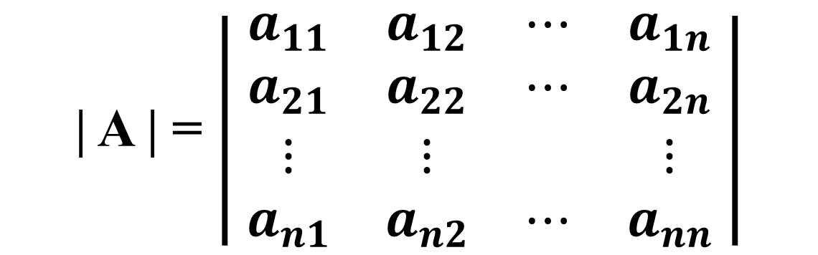
取不同行,不同列的n个元素作乘积, 再对所有取法作代数和
| A | = $\left| \begin{matrix}a_{11} & a_{12} & ⋯ & a_{1n} \\ a_{21} & a_{22} & ⋯ & a_{2n} \\ ⋮ & ⋮ & & ⋮ \\ a_{n1} & a_{n2} & ⋯ & a_{nn}\end{matrix} \right|$

Slide 63
两两相减, 后项减前项, 再相乘
设 j₁ j₂ … j_{n} 是 1 2 … n 的排列. 规定

Slide 64
顺序对与逆序对
4 6 1 2 3 7 5
顺序对—递增：小数在前, 大数在后
4 6 ; 1 3 ; 6 7 ;
逆序对—递减：大数在前, 小数在后
6 1 ; 6 5 ; 7 5 ;

Slide 65
4 1 2 3
中出现的数对有
4 1; 4 2; 4 3; 1 2; 1 3; 2 3;
每对数作差, 后项减前项
(1 – 4) (2 – 4) (3 – 4) (2 – 1) (3 – 1) (3 – 2)

Slide 66
奇排列与偶排列
的符号取决于
逆序对个数的奇偶性:
逆序对个数为偶数 → 偶排列
逆序对个数为奇数 → 奇排列
标准排列 1 2 3 … n 总是偶排列

Slide 67
定理: 对换改变排列奇偶性
4 3 2 7 6 1 5
4 1 2 7 6 3 5
( 1 , 3 ) 字符的对换

Slide 68
证: k … i m j … r
k … j m i … r
对排列作 ( i , j ) 对换, 考察以下三类数对
逆序数的变化:
1) 不含 i , j 的数对不变, 如 k r → k r ;
逆序数没有改变 ;

Slide 69
证: k … i m j … r
k … j m i … r
2) 恰含 i , j 之一的数对:
若 k 在 i , j 外围 (一侧), 如
k i , k j → k j , k i 或 i k , j k → j k , i k
数对总体不变, 逆序数不变 ;

Slide 70
若 i m 递增(递减) , 则 m i 递减(递增)
证: k … i m j … r
k … j m i … r
2) 恰含 i , j 之一的数对 :
若 m 在 i , j 中间, 则
i m , m j → j m , m i , 逆序对个数
的奇偶性改变了两次, 奇偶性不变;

Slide 71
证: k … i m j … r
k … j m i … r
3) 最后, 数对 i j → j i 改变一次奇偶性.
综合以上三种情况, 作一次对换, 排列
的奇偶性一定改变.

Slide 72
利用对换计算排列奇偶性
n 元排列都可用不超过 n - 1 次
对换变为标准排列 1 2 3 … n .

Slide 73
例：计算以下排列的奇偶性
6 3 7 5 8 1 2 4
1 3 7 5 8 6 2 4
1 2 7 5 8 6 3 4
1 2 3 5 8 6 7 4
1 2 3 4 8 6 7 5
1 2 3 4 5 6 7 8

Slide 74
利用对换计算排列奇偶性
n 元排列都可用不超过 n - 1 次
对换变为标准排列 1 2 3 … n .
问题* : n - 1 次能否改为 n - 2 次?
(考察排列 2 3 … n 1 )

Slide 75
排列分奇偶
设 j₁ j₂ … j_{n} 是一个 n 元排列. 定义

Slide 76
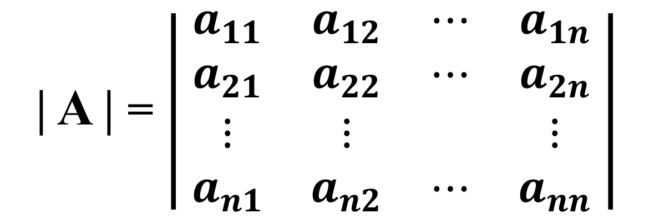
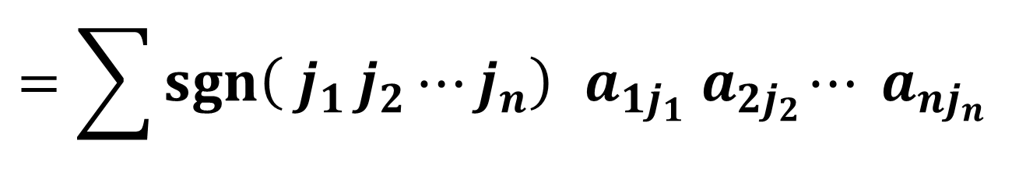
n 阶行列式的完全展开式
| A | = $\left| \begin{matrix}a_{11} & a_{12} & ⋯ & a_{1n} \\ a_{21} & a_{22} & ⋯ & a_{2n} \\ ⋮ & ⋮ & & ⋮ \\ a_{n1} & a_{n2} & ⋯ & a_{nn}\end{matrix} \right|$
$$=\sum{sgn\left( {j_{1 }j}_{2}⋯j_{n}\right){ a}_{1j_{1}}{ a}_{2j_{2}}⋯ a_{nj_{n}}}$$

Slide 77
第二章 方阵的行列式
1 排列的奇偶性
2 行列式的定义
3 行列式的性质
4 行列式按一行 (一列) 展开
5 克莱姆 (Cramer) 法则
6 行列式按 k 行 ( k 列) 展开
参考材料：课本 第二章

Slide 78
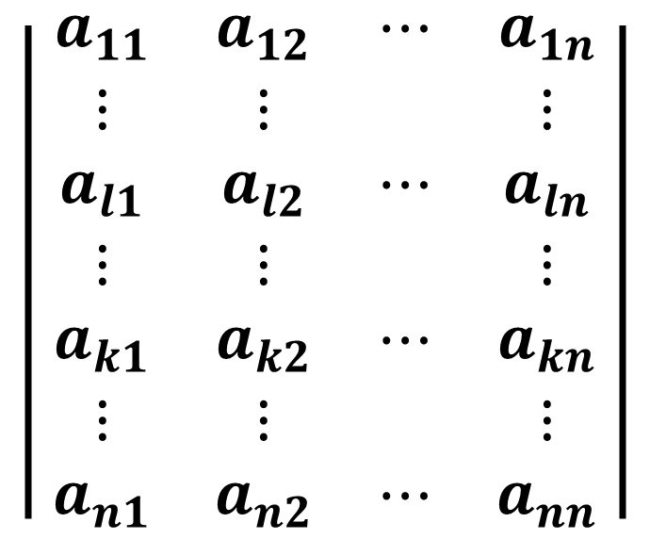
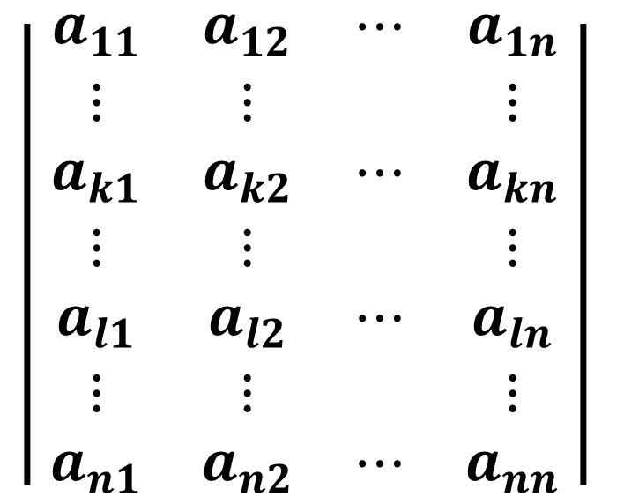
1. 两行互换, 行列式反号
$$\left| \begin{matrix}a_{11} & a_{12} & ⋯ & a_{1n} \\ ⋮ & ⋮ & & ⋮ \\ a_{k1} & a_{k2} & ⋯ & a_{kn} \\ ⋮ & ⋮ & & ⋮ \\ a_{l1} & a_{l2} & ⋯ & a_{ln} \\ ⋮ & ⋮ & & ⋮ \\ a_{n1} & a_{n2} & ⋯ & a_{nn}\end{matrix} \right|$$
$$\left| \begin{matrix}a_{11} & a_{12} & ⋯ & a_{1n} \\ ⋮ & ⋮ & & ⋮ \\ a_{l1} & a_{l2} & ⋯ & a_{ln} \\ ⋮ & ⋮ & & ⋮ \\ a_{k1} & a_{k2} & ⋯ & a_{kn} \\ ⋮ & ⋮ & & ⋮ \\ a_{n1} & a_{n2} & ⋯ & a_{nn}\end{matrix} \right|$$
= –

Slide 79
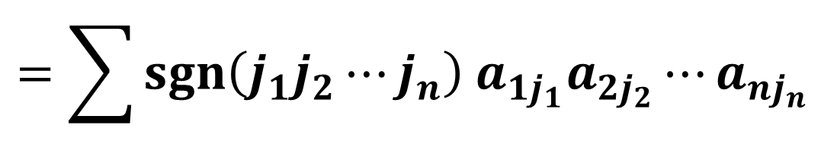
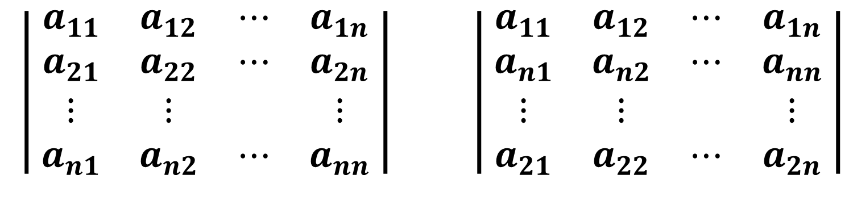
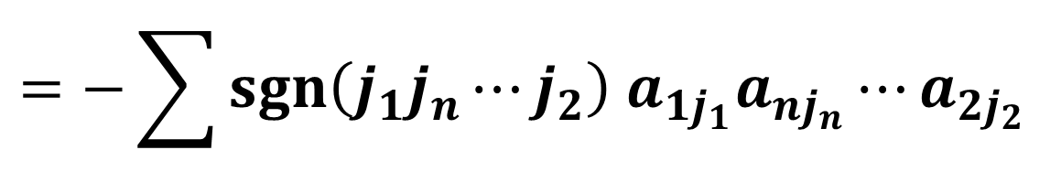
交换第 2 行, 第 n 行
$\left| \begin{matrix}a_{11} & a_{12} & ⋯ & a_{1n} \\ a_{21} & a_{22} & ⋯ & a_{2n} \\ ⋮ & ⋮ & & ⋮ \\ a_{n1} & a_{n2} & ⋯ & a_{nn}\end{matrix} \right| \left| \begin{matrix}a_{11} & a_{12} & ⋯ & a_{1n} \\ a_{n1} & a_{n2} & ⋯ & a_{nn} \\ ⋮ & ⋮ & & ⋮ \\ a_{21} & a_{22} & ⋯ & a_{2n}\end{matrix} \right|$
$$=\sum{sgn\left({j_{1}j}_{2}⋯j_{n}\right){ a}_{1j_{1}}a_{2j_{2}}⋯a_{nj_{n}}}$$
左边
$$=−\sum{sgn\left({j_{1}j}_{n}⋯j_{2}\right){ a}_{1j_{1}}a_{nj_{n}}⋯a_{2j_{2}}}$$
= - 右边

Slide 80
行列式基本性质:
1. 两行互换, 行列式反号
2. 一行的公因子可以提到外面来

Slide 81
行列式一行的公因子可以提到外面

Slide 82
例:
若 A 是 n 阶矩阵, 则
| k A | = k ^{n} | A | , ∀ k ∈ K

Slide 83
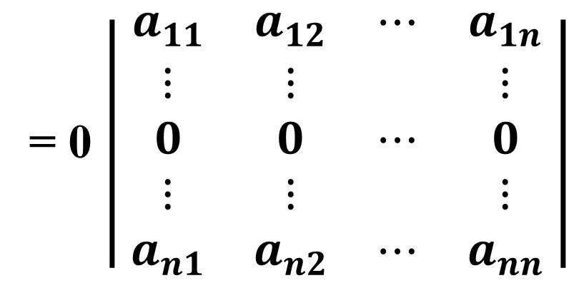
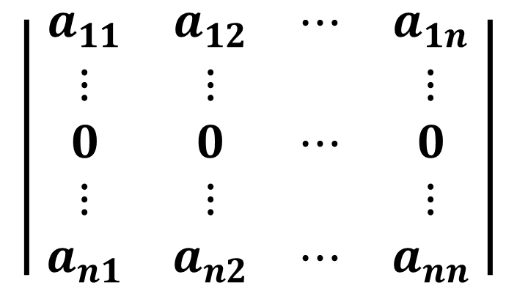
推论：
如果一行全是 0 , 行列式值为 0
$$\left| \begin{matrix}a_{11} & a_{12} & ⋯ & a_{1n} \\ ⋮ & ⋮ & & ⋮ \\ 0 & 0 & ⋯ & 0 \\ ⋮ & ⋮ & & ⋮ \\ a_{n1} & a_{n2} & ⋯ & a_{nn}\end{matrix} \right|$$
= 0 $\left| \begin{matrix}a_{11} & a_{12} & ⋯ & a_{1n} \\ ⋮ & ⋮ & & ⋮ \\ 0 & 0 & ⋯ & 0 \\ ⋮ & ⋮ & & ⋮ \\ a_{n1} & a_{n2} & ⋯ & a_{nn}\end{matrix} \right|$

Slide 84
行列式基本性质:
1. 两行互换, 行列式反号
2. 一行的公因子可以提到外面来
3. 沿一行拆成两个行列式的和

Slide 85
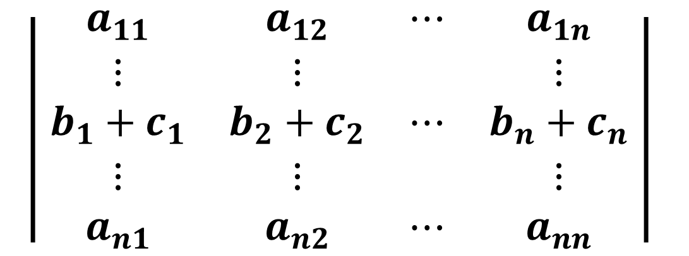
若某一行是两组数之和, 行列式可沿
该行拆成两个行列式的和
$$\left| \begin{matrix}a_{11} & a_{12} & ⋯ & a_{1n} \\ ⋮ & ⋮ & & ⋮ \\ b_{1}+c_{1} & b_{2}+c_{2} & ⋯ & b_{n}+c_{n} \\ ⋮ & ⋮ & & ⋮ \\ a_{n1} & a_{n2} & ⋯ & a_{nn}\end{matrix} \right|$$
第 i 行→

Slide 86
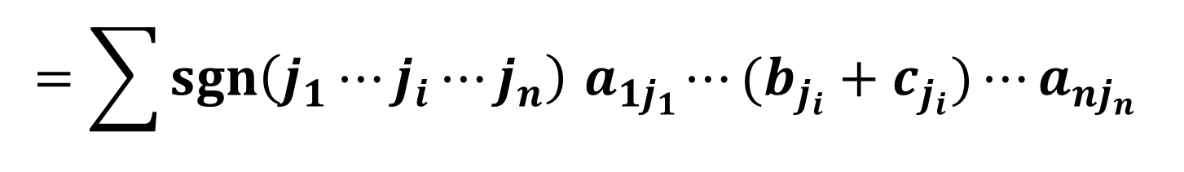
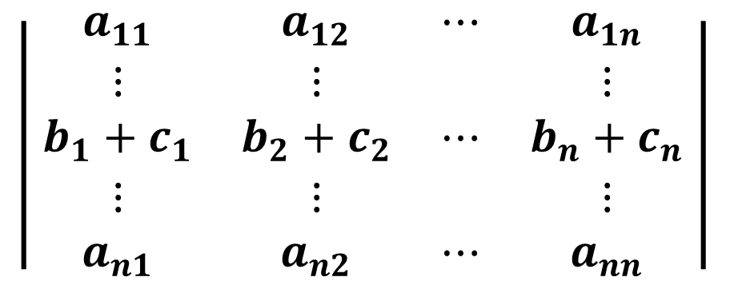
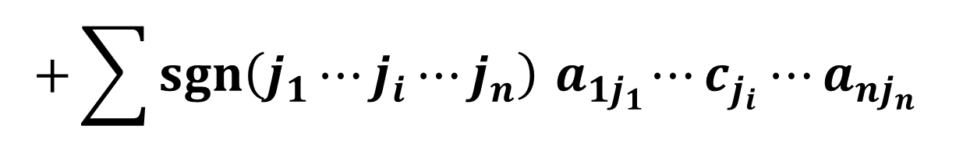
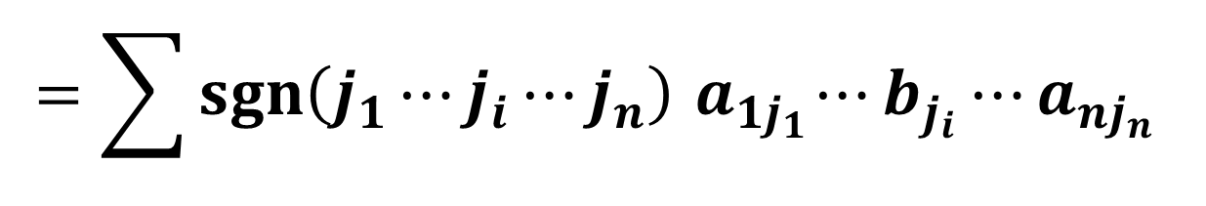
$$\left| \begin{matrix}a_{11} & a_{12} & ⋯ & a_{1n} \\ ⋮ & ⋮ & & ⋮ \\ b_{1}+c_{1} & b_{2}+c_{2} & ⋯ & b_{n}+c_{n} \\ ⋮ & ⋮ & & ⋮ \\ a_{n1} & a_{n2} & ⋯ & a_{nn}\end{matrix} \right|$$
$$=\sum{sgn\left(j_{1}⋯j_{i}⋯j_{n}\right){ a}_{1j_{1}}⋯(b_{j_{i}}+c_{j_{i}})⋯a_{nj_{n}}}$$
$$=\sum{sgn\left(j_{1}⋯j_{i}⋯j_{n}\right){ a}_{1j_{1}}⋯b_{j_{i}}⋯a_{nj_{n}}}$$
$$+\sum{sgn\left(j_{1}⋯j_{i}⋯j_{n}\right){ a}_{1j_{1}}⋯c_{j_{i}}⋯a_{nj_{n}}}$$

Slide 87
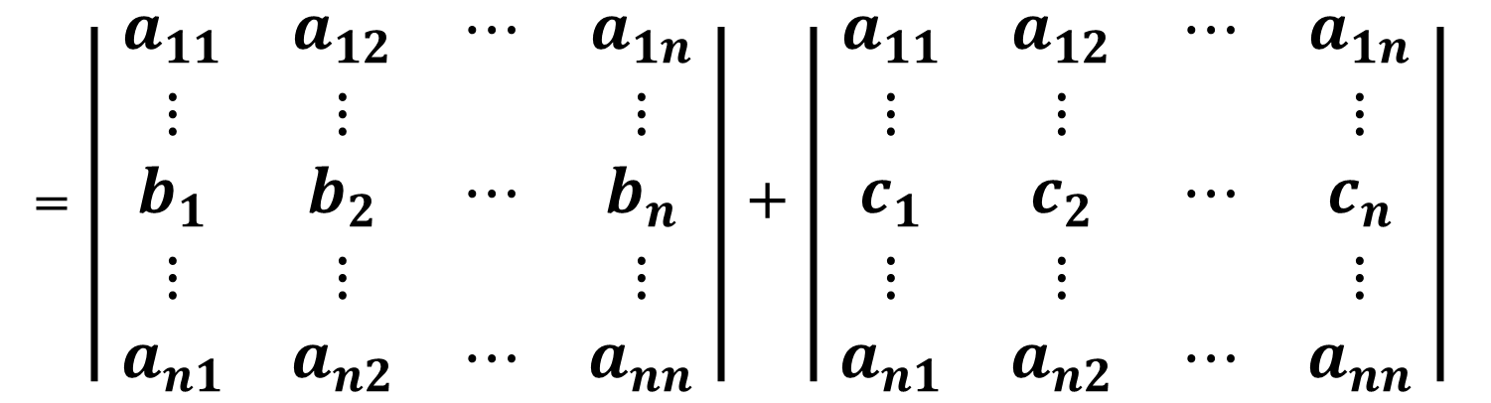
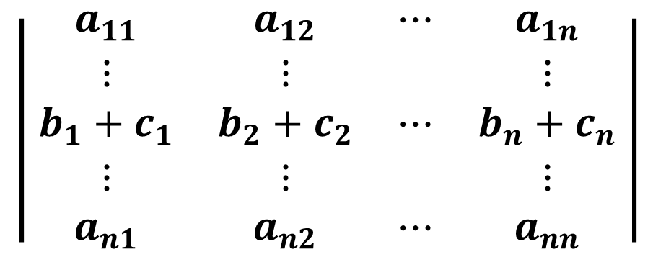
$$\left| \begin{matrix}a_{11} & a_{12} & ⋯ & a_{1n} \\ ⋮ & ⋮ & & ⋮ \\ b_{1}+c_{1} & b_{2}+c_{2} & ⋯ & b_{n}+c_{n} \\ ⋮ & ⋮ & & ⋮ \\ a_{n1} & a_{n2} & ⋯ & a_{nn}\end{matrix} \right|$$
= $\left| \begin{matrix}a_{11} & a_{12} & ⋯ & a_{1n} \\ ⋮ & ⋮ & & ⋮ \\ b_{1} & b_{2} & ⋯ & b_{n} \\ ⋮ & ⋮ & & ⋮ \\ a_{n1} & a_{n2} & ⋯ & a_{nn}\end{matrix} \right|$ + $\left| \begin{matrix}a_{11} & a_{12} & ⋯ & a_{1n} \\ ⋮ & ⋮ & & ⋮ \\ c_{1} & c_{2} & ⋯ & c_{n} \\ ⋮ & ⋮ & & ⋮ \\ a_{n1} & a_{n2} & ⋯ & a_{nn}\end{matrix} \right|$

Slide 88
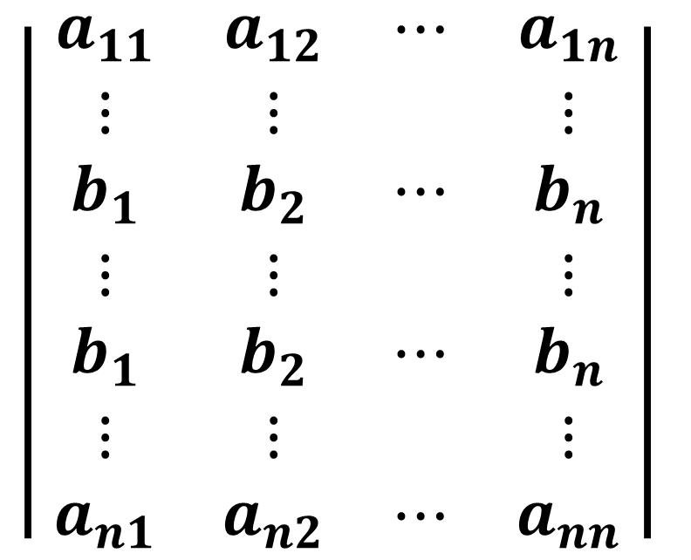
推论 1: 两行相同, 行列式值为 0
$$\left| \begin{matrix}a_{11} & a_{12} & ⋯ & a_{1n} \\ ⋮ & ⋮ & & ⋮ \\ b_{1} & b_{2} & ⋯ & b_{n} \\ ⋮ & ⋮ & & ⋮ \\ b_{1} & b_{2} & ⋯ & b_{n} \\ ⋮ & ⋮ & & ⋮ \\ a_{n1} & a_{n2} & ⋯ & a_{nn}\end{matrix} \right|$$
第 i 行→
= 0
第 j 行→

Slide 89
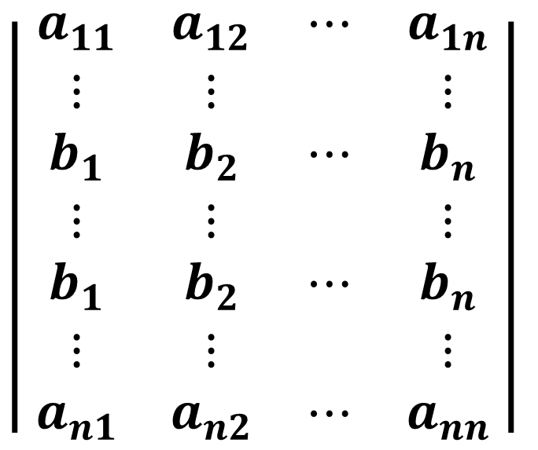
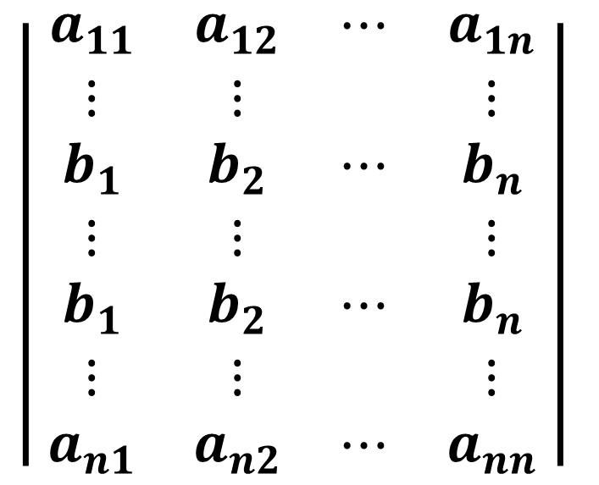
两行互换, 行列式反号
$$\left| \begin{matrix}a_{11} & a_{12} & ⋯ & a_{1n} \\ ⋮ & ⋮ & & ⋮ \\ b_{1} & b_{2} & ⋯ & b_{n} \\ ⋮ & ⋮ & & ⋮ \\ b_{1} & b_{2} & ⋯ & b_{n} \\ ⋮ & ⋮ & & ⋮ \\ a_{n1} & a_{n2} & ⋯ & a_{nn}\end{matrix} \right|$$
$$\left| \begin{matrix}a_{11} & a_{12} & ⋯ & a_{1n} \\ ⋮ & ⋮ & & ⋮ \\ b_{1} & b_{2} & ⋯ & b_{n} \\ ⋮ & ⋮ & & ⋮ \\ b_{1} & b_{2} & ⋯ & b_{n} \\ ⋮ & ⋮ & & ⋮ \\ a_{n1} & a_{n2} & ⋯ & a_{nn}\end{matrix} \right|$$
=
= –

Slide 90
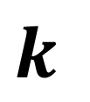
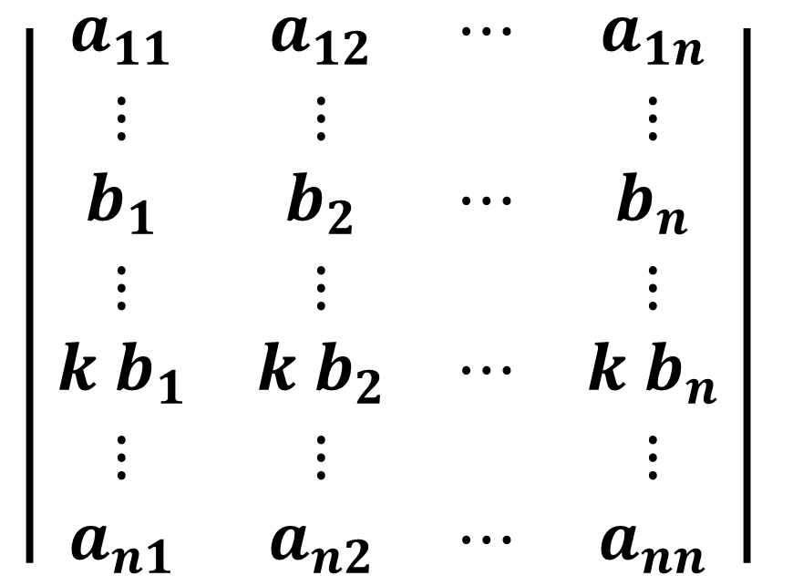
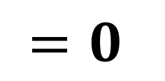
推论 2: 两行成比例, 行列式值为 0
$$\left| \begin{matrix}a_{11} & a_{12} & ⋯ & a_{1n} \\ ⋮ & ⋮ & & ⋮ \\ b_{1} & b_{2} & ⋯ & b_{n} \\ ⋮ & ⋮ & & ⋮ \\ {k b}_{1} & {k b}_{2} & ⋯ & k{ b}_{n} \\ ⋮ & ⋮ & & ⋮ \\ a_{n1} & a_{n2} & ⋯ & a_{nn}\end{matrix} \right|$$
第 i 行→
$$k$$
$$=0$$
第 j 行→

Slide 91
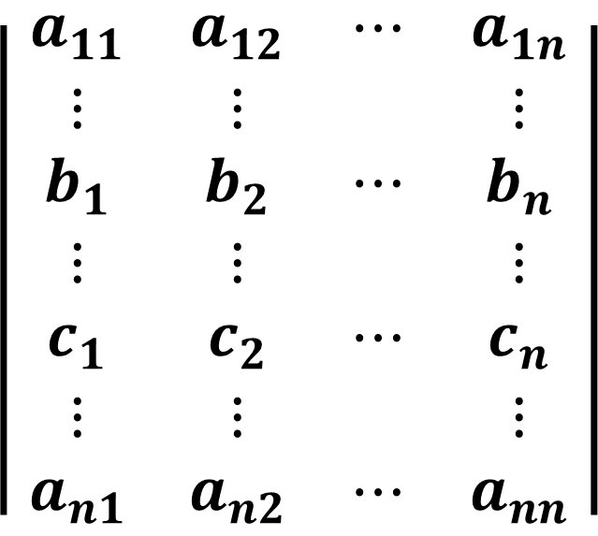
推论 3: 一行的倍数加到另一行上去,
行列式值不变
$$\left| \begin{matrix}a_{11} & a_{12} & ⋯ & a_{1n} \\ ⋮ & ⋮ & & ⋮ \\ b_{1} & b_{2} & ⋯ & b_{n} \\ ⋮ & ⋮ & & ⋮ \\ c_{1} & c_{2} & ⋯ & c_{n} \\ ⋮ & ⋮ & & ⋮ \\ a_{n1} & a_{n2} & ⋯ & a_{nn}\end{matrix} \right|$$
← k

Slide 92
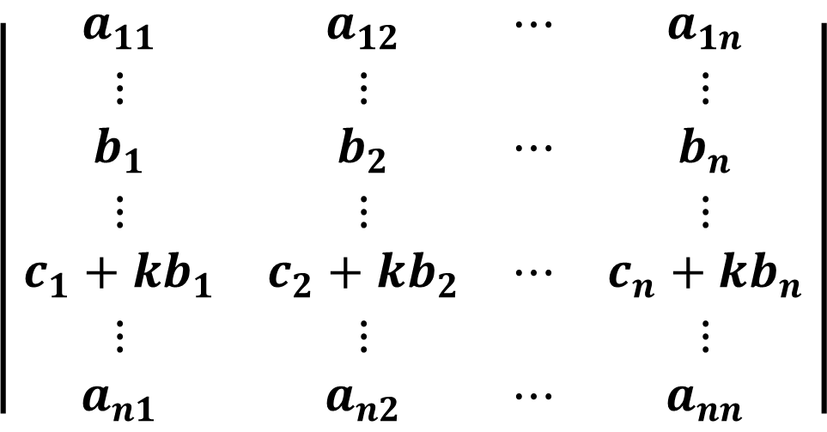
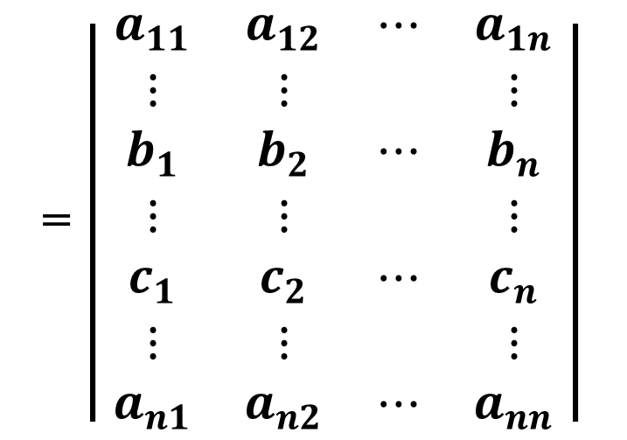
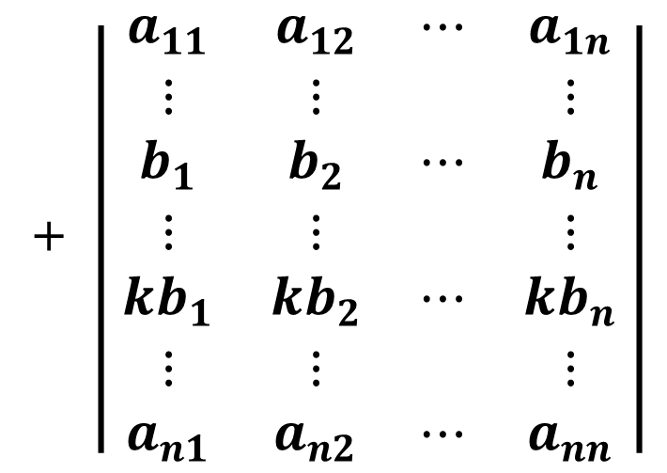
$$\left| \begin{matrix}a_{11} & a_{12} & ⋯ & a_{1n} \\ ⋮ & ⋮ & & ⋮ \\ b_{1} & b_{2} & ⋯ & b_{n} \\ ⋮ & ⋮ & & ⋮ \\ c_{1}+kb_{1} & c_{2}+kb_{2} & ⋯ & c_{n}+kb_{n} \\ ⋮ & ⋮ & & ⋮ \\ a_{n1} & a_{n2} & ⋯ & a_{nn}\end{matrix} \right|$$
= $\left| \begin{matrix}a_{11} & a_{12} & ⋯ & a_{1n} \\ ⋮ & ⋮ & & ⋮ \\ b_{1} & b_{2} & ⋯ & b_{n} \\ ⋮ & ⋮ & & ⋮ \\ c_{1} & c_{2} & ⋯ & c_{n} \\ ⋮ & ⋮ & & ⋮ \\ a_{n1} & a_{n2} & ⋯ & a_{nn}\end{matrix} \right|$
+ $\left| \begin{matrix}a_{11} & a_{12} & ⋯ & a_{1n} \\ ⋮ & ⋮ & & ⋮ \\ b_{1} & b_{2} & ⋯ & b_{n} \\ ⋮ & ⋮ & & ⋮ \\ kb_{1} & kb_{2} & ⋯ & kb_{n} \\ ⋮ & ⋮ & & ⋮ \\ a_{n1} & a_{n2} & ⋯ & a_{nn}\end{matrix} \right|$
← k

Slide 93
例:

Slide 94
自上而下读列数组成的排列
| A | = $\left| \begin{matrix}a_{11} & a_{12} & ⋯ & a_{1n} \\ a_{21} & a_{22} & ⋯ & a_{2n} \\ ⋮ & ⋮ & & ⋮ \\ a_{n1} & a_{n2} & ⋯ & a_{nn}\end{matrix} \right|$
$$=\sum{sgn\left( {j_{1 }j}_{2}⋯j_{n}\right){ a}_{1j_{1}}{ a}_{2j_{2}}⋯ a_{nj_{n}}}$$

Slide 95
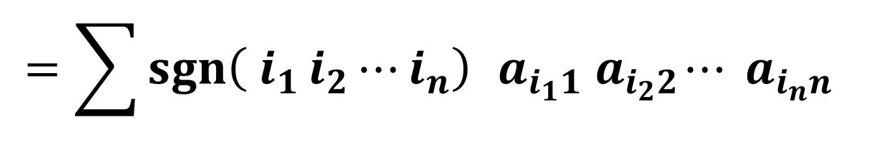
也可从左向右读行数组成的排列
| A | = $\left| \begin{matrix}a_{11} & a_{12} & ⋯ & a_{1n} \\ a_{21} & a_{22} & ⋯ & a_{2n} \\ ⋮ & ⋮ & & ⋮ \\ a_{n1} & a_{n2} & ⋯ & a_{nn}\end{matrix} \right|$
$$=\sum{sgn\left( {i_{1 }i}_{2}⋯i_{n}\right){ a}_{i_{1}1}{ a}_{i_{2}2}⋯ a_{i_{n}n}}$$

Slide 96
=
?

Slide 97
=
=
=

Slide 98
行列式基本性质:
对方阵作转置, 行列式值不变
| A^{T} | = | A |

Slide 99
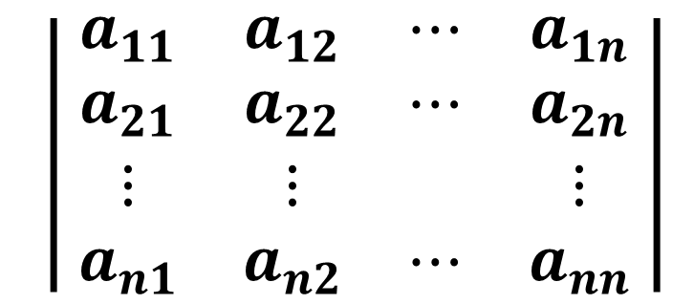
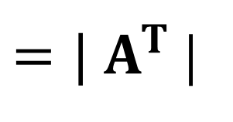
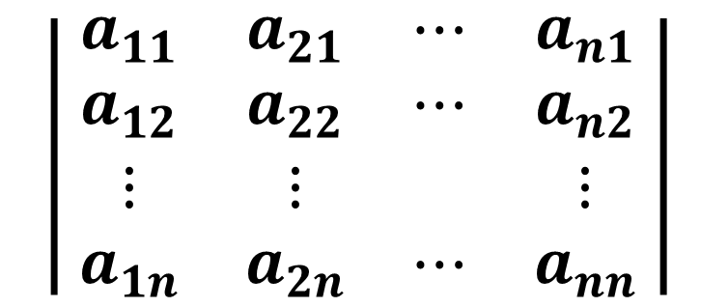
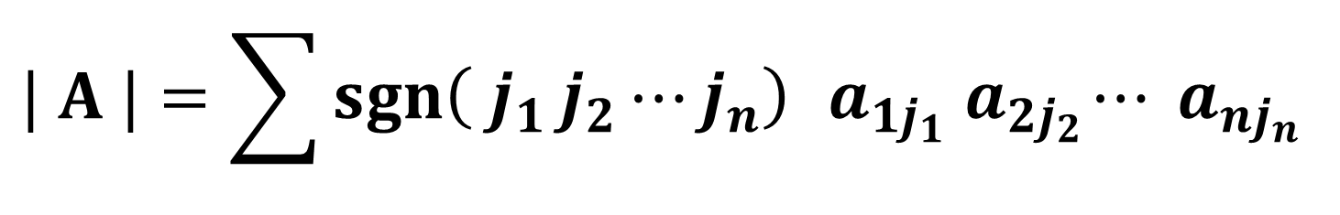
| A | = | A^{T} | ?
自上而下读列数
自左向右读行数
$\left| \begin{matrix}a_{11} & a_{12} & ⋯ & a_{1n} \\ a_{21} & a_{22} & ⋯ & a_{2n} \\ ⋮ & ⋮ & & ⋮ \\ a_{n1} & a_{n2} & ⋯ & a_{nn}\end{matrix} \right|$
$\left| \begin{matrix}a_{11} & a_{21} & ⋯ & a_{n1} \\ a_{12} & a_{22} & ⋯ & a_{n2} \\ ⋮ & ⋮ & & ⋮ \\ a_{1n} & a_{2n} & ⋯ & a_{nn}\end{matrix} \right|$
=
$$| A |=\sum{sgn\left( {j_{1 }j}_{2}⋯j_{n}\right){ a}_{1j_{1}}{ a}_{2j_{2}}⋯ a_{nj_{n}}}$$
$=| A^{T}$ |

Slide 100
行列式的行与列地位是对等的：
对行成立的结果, 对列也成立;
对列成立的结果, 对行也成立.
两行互换, 行列式反号
⇔ 两列互换, 行列式反号

Slide 101
?
=
=

Slide 102
对行成立的性质, 对列也成立
1. 两列互换, 行列式反号
2. 一列的公因子可以提到外面来
3. 沿一列可拆成两个行列式的和
4. 一列加另一列的倍数, 行列式值不变

Slide 103
n 阶行列式的完全展开式
| A | = $\left| \begin{matrix}a_{11} & a_{12} & ⋯ & a_{1n} \\ a_{21} & a_{22} & ⋯ & a_{2n} \\ ⋮ & ⋮ & & ⋮ \\ a_{n1} & a_{n2} & ⋯ & a_{nn}\end{matrix} \right|$
$$=\sum{sgn\left( {j_{1 }j}_{2}⋯j_{n}\right){ a}_{1j_{1}}{ a}_{2j_{2}}⋯ a_{nj_{n}}}$$

Slide 104
行列式基本性质:
1. 方阵作转置, 行列式值不变
2. 两行(两列)互换, 行列式反号
3. 一行 (列) 的公因子可以提到行列式外面去;
沿一行 (列) 可拆成两个行列式的和
一行 (列) 加另一行 (列) 的倍数, 行列式
值不变

Slide 105
上三角型行列式

Slide 106
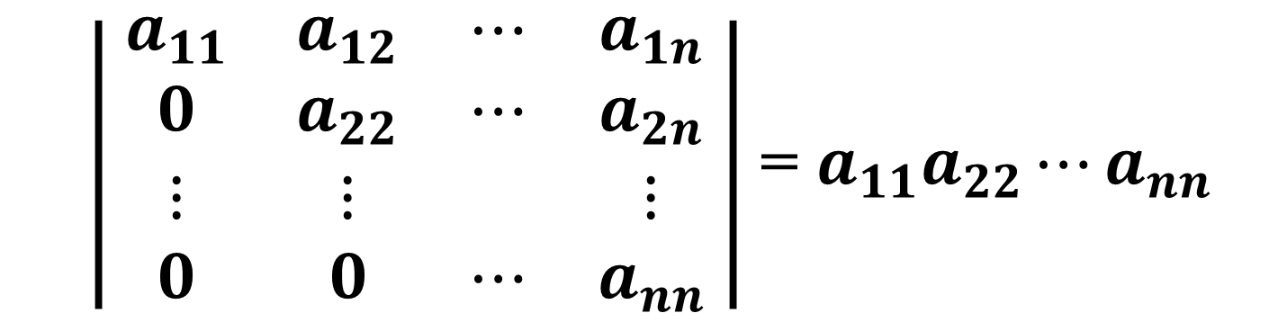
上三角行列式等于其对角元的乘积
$\left| \begin{matrix}a_{11} & a_{12} & ⋯ & a_{1n} \\ 0 & a_{22} & ⋯ & a_{2n} \\ ⋮ & ⋮ & & ⋮ \\ 0 & 0 & ⋯ & a_{nn}\end{matrix} \right|$ = $a_{11}a_{22}{⋯a}_{nn}$

Slide 107
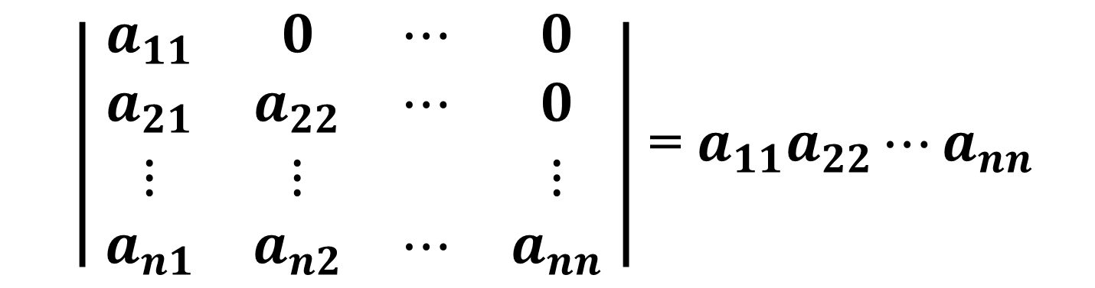
下三角行列式也等于对角元乘积
$\left| \begin{matrix}a_{11} & 0 & ⋯ & 0 \\ a_{21} & a_{22} & ⋯ & 0 \\ ⋮ & ⋮ & & ⋮ \\ a_{n1} & a_{n2} & ⋯ & a_{nn}\end{matrix} \right|$ = $a_{11}a_{22}{⋯a}_{nn}$

Slide 108
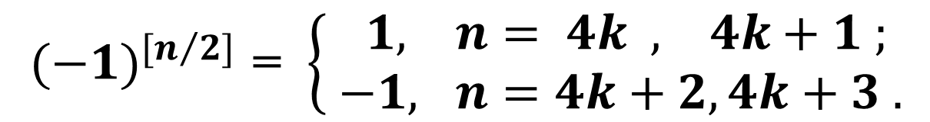
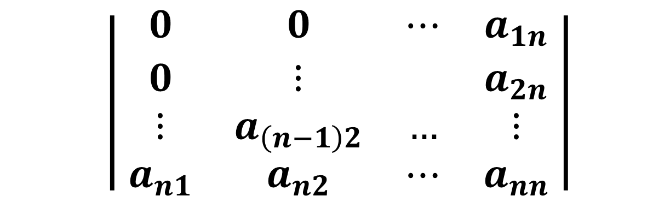
$\left| \begin{matrix}0 & 0 & ⋯ & a_{1n} \\ 0 & ⋮ & & a_{2n} \\ ⋮ & a_{\left(n−1\right)2} & … & ⋮ \\ a_{n1} & a_{n2} & ⋯ & a_{nn}\end{matrix} \right|$
= $sgn\left( n(n−1)⋯21\right){ a}_{1n}a_{2(n−1)}⋯{{ a}_{\left(n−1\right)2 }a}_{n1}$
${(−1)}^{[n/{2] }}$= $\left\{\begin{matrix} 1, n= 4k , 4k+1 ; \\ −1, n=4k+2, 4k+3 . \end{matrix}\right.$

Slide 109
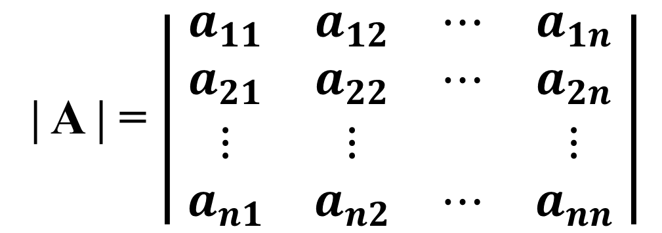
行列式的几何意义
= A 的 n 个列向量在 R^{n} 中张成的
平行多面体的 “有向体积 ”
| A | = $\left| \begin{matrix}a_{11} & a_{12} & ⋯ & a_{1n} \\ a_{21} & a_{22} & ⋯ & a_{2n} \\ ⋮ & ⋮ & & ⋮ \\ a_{n1} & a_{n2} & ⋯ & a_{nn}\end{matrix} \right|$

Slide 110
一列加另一列倍数
的几何意义
k 倍

Slide 111
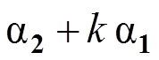
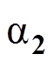
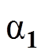
一条棱加另一棱的倍数, 多面体体积不变
体积满足平移不变性

Slide 112

?
=
平行六面体有向体积

Slide 113

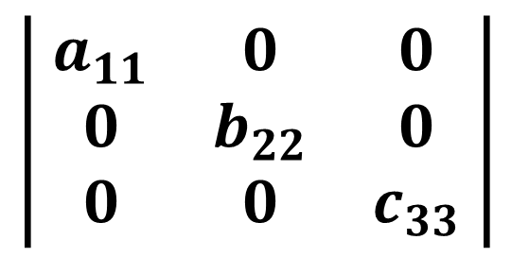
?
平行六面体有向体积
=
=
$$\left| \begin{matrix}a_{11} & 0 & 0 \\ 0 & b_{22} & 0 \\ 0 & 0 & c_{33}\end{matrix} \right|$$

Slide 114
行列式与初等行变换
将行列式化为上三角型 :
两行 (两列) 互换, 行列式反号 ;
一行 (列) 加上另一行 (列) 倍数 ,
行列式值不变 ;
一行 (列) 的公因子可以提到外面去.

Slide 116
与反对角线平行的乘积添负号

Slide 118
例: 行列式的数值计算方法

Slide 119
= - 4

Slide 120
第一列找好非零元, 交换两行要变号

Slide 121
第一行不动, 第二列找非零元

Slide 122
一旦找不到非零元, 行列式值为零

Slide 123
如果第二列有非零元

Slide 124
第二行不动, 第三列找非零元…

Slide 125
一旦找不到非零元, 行列式值为零

Slide 126
如果第三列有非零元…

Slide 127
Case 1: 在某一步找不到非零元, 行列式值为零

Slide 128
Case 2:
反复交换两行, 一行加另一行倍数,
行列式化为上三角型, 且对角线上的
元素非零

Slide 129
原行列式 = ± 对角线元素的乘积

Slide 130
行列式的数值计算方法
用 Gauss 消元法计算 n 阶行列式，
在最坏情况下要做 次
乘、除运算

Slide 131
例 1. 求行列式的值

Slide 133
一行加另一行倍数, 行列式值不变

Slide 134
例 2. 计算 3 阶行列式
0

Slide 135
同学的做法更直接 :
← - 1
= 0

Slide 136

例 3. 计算 n 阶行列式
$$\left| \begin{matrix}a & b & b & ⋯ & b \\ b & a & b & ⋯ & b \\ b & b & a & ⋯ & b \\ ⋮ & ⋮ & ⋮ & ⋱ & ⋮ \\ b & b & b & ⋯ & a\end{matrix} \right|$$

Slide 137
$$\left| \begin{matrix}a & b & b & ⋯ & b \\ b & a & b & ⋯ & b \\ b & b & a & ⋯ & b \\ ⋮ & ⋮ & ⋮ & ⋱ & ⋮ \\ b & b & b & ⋯ & a\end{matrix} \right|$$

Slide 138

第一列公因子不必提出来
- 1
=$\left| \begin{matrix}a+\left(n−1\right)b & b & b & ⋯ & b \\ a+\left(n−1\right)b & a & b & ⋯ & b \\ a+\left(n−1\right)b & b & a & ⋯ & b \\ ⋮ & ⋮ & ⋮ & ⋱ & ⋮ \\ a+\left(n−1\right)b & b & b & ⋯ & a\end{matrix} \right|$

Slide 139


$$\left| \begin{matrix}a+\left(n−1\right)b & b & b & ⋯ & b \\ 0 & a−b & 0 & ⋯ & 0 \\ 0 & 0 & a−b & ⋯ & 0 \\ ⋮ & ⋮ & ⋮ & ⋱ & ⋮ \\ 0 & 0 & 0 & ⋯ & a−b\end{matrix} \right|$$
$$=\left(a+\left(n−1\right)b\right){(a−b)}^{n−1}$$

Slide 140

例 4 . 计算 n 阶行列式
$$\left| \begin{matrix}a_{1} & a_{2} & a_{3} & ⋯ & a_{n} \\ b_{2} & 1 & 0 & ⋯ & 0 \\ b_{3} & 0 & 1 & ⋯ & 0 \\ ⋮ & ⋮ & ⋮ & ⋱ & ⋮ \\ b_{n} & 0 & 0 & ⋯ & 1\end{matrix} \right|$$
爪形
行列式

Slide 141



$$\left| \begin{matrix}a_{1} & a_{2} & a_{3} & ⋯ & a_{n} \\ b_{2} & 1 & 0 & ⋯ & 0 \\ b_{3} & 0 & 1 & ⋯ & 0 \\ ⋮ & ⋮ & ⋮ & ⋱ & ⋮ \\ b_{n} & 0 & 0 & ⋯ & 1\end{matrix} \right|$$
爪形
行列式

Slide 142

变成上三角行列式
$$\left| \begin{matrix}a_{1}−a_{2}b_{2}−⋯−a_{n}b_{n} & a_{2} & a_{3} & ⋯ & a_{n} \\ 0 & 1 & 0 & ⋯ & 0 \\ 0 & 0 & 1 & ⋯ & 0 \\ ⋮ & ⋮ & ⋮ & ⋱ & ⋮ \\ 0 & 0 & 0 & ⋯ & 1\end{matrix} \right|$$
$$=a_{1} −a_{2}b_{2}−a_{3}b_{3}−⋯−a_{n}b_{n}$$

Slide 143
Putnam 问题
甲乙二人在 2018 阶的空方阵上交替地填数.
甲先填. 每人每次只能在空的位置填写一个
实数. 方阵被填满后游戏结束. 如果最后方阵
的行列式不为零, 判甲胜. 否则判乙胜.
问甲乙二人谁有必胜的策略?

Slide 144
第二章 方阵的行列式
1 排列的奇偶性
2 行列式的定义
3 行列式的性质
4 行列式按一行 (一列) 展开
5 克莱姆 (Cramer) 法则
6 行列式按 k 行 ( k 列) 展开

Slide 145
行列式基本性质:
1. 对方阵作转置, 行列式值不变
2. 两行(两列)互换, 行列式反号
3. 关于一行 (一列) 的线性性质:
一行 (列) 的公因子可以提到外面去;
沿一行 (列) 可拆成两个行列式的和
一行 (列) 加另一行 (列) 的倍数, 行列式
值不变

Slide 146


$\left| \begin{matrix}x_{1} & x_{2} & x_{3} \\ a_{1} & a_{2} & a_{3} \\ b_{1} & b_{2} & b_{3}\end{matrix} \right|$
=$\left| \begin{matrix}x_{1} & 0 & 0 \\ a_{1} & a_{2} & a_{3} \\ b_{1} & b_{2} & b_{3}\end{matrix} \right|\text{+}\left| \begin{matrix}0 & x_{2} & x_{3} \\ a_{1} & a_{2} & a_{3} \\ b_{1} & b_{2} & b_{3}\end{matrix} \right|$

Slide 147


$\left| \begin{matrix}x_{1} & x_{2} & x_{3} \\ a_{1} & a_{2} & a_{3} \\ b_{1} & b_{2} & b_{3}\end{matrix} \right|$
=${ x}_{1}\left| \begin{matrix}1 & 0 & 0 \\ a_{1} & a_{2} & a_{3} \\ b_{1} & b_{2} & b_{3}\end{matrix} \right|\text{+}{ x}_{2}\left| \begin{matrix}0 & 1 & 0 \\ a_{1} & a_{2} & a_{3} \\ b_{1} & b_{2} & b_{3}\end{matrix} \right|$
$\text{+}{ x}_{3}\left| \begin{matrix}0 & 0 & 1 \\ a_{1} & a_{2} & a_{3} \\ b_{1} & b_{2} & b_{3}\end{matrix} \right|$

Slide 148

$\left| \begin{matrix}x_{1} & x_{2} & x_{3} \\ a_{1} & a_{2} & a_{3} \\ b_{1} & b_{2} & b_{3}\end{matrix} \right|$
=${ x}_{1}\left| \begin{matrix}a_{2} & a_{3} \\ b_{2} & b_{3}\end{matrix}\right|−x_{2}\left| \begin{matrix}a_{1} & a_{3} \\ b_{1} & b_{3}\end{matrix}\right|{+x}_{3}\left| \begin{matrix}a_{1} & a_{2} \\ b_{1} & b_{2}\end{matrix}\right|$

Slide 149
余子式, 代数余子式的概念

Slide 150
( i , j ) 元的余子式 M _{i j}

Slide 151
在 n 阶行列式中, 划去第 i 行, 第 j 列,
余下的元素排成的 n - 1 阶行列式
称为 ( i , j ) 元的余子式, 记为 M _{i j} .
( i , j ) 元的代数余子式定义为

Slide 152
(2, 3) 元的余子式 M₂₃
(2, 3) 元的代数余子式 A₂₃

Slide 153
代数余子式添加的符号：

Slide 154
注:
余子式、代数余子式是数或公式;
有多个行列式时, 使用 M _{i j} , A _{i j} 记号
要指明针对哪一个行列式;
( i , j ) 元的 ( 代数 ) 余子式只与第 i 行,
第 j 列以外的元素有关, 与第 i 行, 第 j 列
的取值、变化无关.

Slide 155
( 1, 1 ) 元的代数余子式相同：

Slide 156
行列式按一行(列)展开

Slide 161
作业： 10 月 17 日 交
§2.4 1(1) , 2 (2), 4, 7,
9, 11(1), 12
补充题： 1

Slide 162
1. 已知 .
求 .

Slide 163

用 Matlab 求简化阶梯矩阵
>> B = [ 2,4,1,5 ; 3,2,6,9 ; 3,7,1,8 ]
B =
2 4 1 5
3 2 6 9
3 7 1 8
%求简化阶梯矩阵 ( row reduced echelon form )
>> rref( B )
ans =
1.0000 0 0 -0.6000
0 1.0000 0 1.2000
0 0 1.0000 1.4000

Slide 164
用 Matlab 求简化阶梯矩阵
>> B = [ 2,4,1,5 ; 3,2,6,9 ; 3,7,1,8 ];
%有理数域内求行简化阶梯阵 ( row reduced echelon form )
>> format rat
>> M = rref( B )
M =
1 0 0 -3/5
0 1 0 6/5
0 0 1 7/5

Slide 165
Ex1. 随机产生大矩阵, 计算其简化 阶梯矩阵, 观察解的情况
% 随机产生一个 20×21 矩阵, 元素在 0 到 100 之间分布
>> A = 100 * rand(20, 21);
% A 减去元素都是 50 的 20×21 矩阵
>> B = A – 50 * ones(20, 21);
>> rref(B)

Slide 166
Ex2. 将图像转换成矩阵形式, 作矩阵运算后观察图像的变化
F35.jpg

Slide 167
将图像转换成矩阵形式
% 将照片 F35.jpg ( jpeg, bmp格式...) 拖入 Matlab 的
% Workspace 区域, 直接点击 Workspace 区域的
% F35.jpg 文件名, 按弹出窗口提示输入
% 或在 Command Window 输入
>> F35 = imread( ' F35.jpg ' );
% 将unit8 格式改成 double 才好做算术运算
>> X = im2double( F35 );
% 注意命令结尾加分号

Slide 168
将图像转换成矩阵形式
>> whos
Name Size Bytes Class
F35 444x640x3 852480 uint8 array
X 444x640x3 6819840 double array
% 选红色灰度矩阵做运算
>> X1=X( : , : , 1 );
>> imshow(X1)

Slide 169
X( : , : , 1 )
X( : , : , 2 )
X( : , : , 3 )

Slide 170
裁取第111至222行, 第320至480列的子阵
>> XX = X1(111:222, 320:480) ;
>> imshow(XX)

Slide 171
对矩阵作转置, 观察图像的变化
>> imshow(X1’)

Slide 172
对矩阵加白噪音, 作线性组合
>> E = rand(444,640) - 0.5*ones(444,640);
>> imshow( X1 + 0.3*E )

Slide 173
这些是做了什么变换?

Slide 174


行列式按一行展开
定理: 行列式等于其第 i 行的元素与
各自的代数余子式的乘积之和 , 即${| A |=a}_{i1}{ A}_{i1}+a_{i2}{ A}_{i2}+⋯+a_{in}{ A}_{in}$
$$= \sum_{j=1}^{n}{{ a}_{ij}{ A}_{ij}}$$

Slide 175





证明: 先考察一种特殊形状
| A | = $\left| \begin{matrix}a_{11} & 0 & ⋯ & 0 \\ a_{21} & a_{22} & ⋯ & a_{2n} \\ ⋮ & ⋮ & & ⋮ \\ a_{n1} & a_{n2} & ⋯ & a_{nn}\end{matrix} \right|$
$${=a}_{11}M_{11}$$
$$=\sum{sgn\left(1{ j}_{2}⋯j_{n}\right){{ a}_{11} a}_{2j_{2}}⋯a_{nj_{n}}}$$
$$={ a}_{11}\sum{sgn\left({ j}_{2}⋯j_{n}\right){ a}_{2j_{2}}⋯a_{nj_{n}}}$$
$$sgn\left({ j}_{2}−1⋯j_{n}−1\right)$$

Slide 176



一般形状:
| A | =$\left| \begin{matrix}a_{11} & a_{12} & ⋯ & a_{1n} \\ ⋮ & ⋮ & & ⋮ \\ a_{i1} & a_{i2} & ⋯ & a_{in} \\ ⋮ & ⋮ & & ⋮ \\ a_{n1} & a_{n2} & ⋯ & a_{nn}\end{matrix} \right|$
= $\left| \begin{matrix}a_{11} & a_{12} & ⋯ & a_{1n} \\ ⋮ & ⋮ & & ⋮ \\ a_{i1} & 0 & ⋯ & 0 \\ ⋮ & ⋮ & & ⋮ \\ a_{n1} & a_{n2} & ⋯ & a_{nn}\end{matrix} \right|$
+ $\left| \begin{matrix}a_{11} & a_{12} & ⋯ & a_{1n} \\ ⋮ & ⋮ & & ⋮ \\ 0 & a_{i2} & ⋯ & a_{in} \\ ⋮ & ⋮ & & ⋮ \\ a_{n1} & a_{n2} & ⋯ & a_{nn}\end{matrix} \right|$

Slide 177

证明:
| A | =$\left| \begin{matrix}a_{11} & a_{12} & ⋯ & a_{1n} \\ ⋮ & ⋮ & & ⋮ \\ a_{i1} & a_{i2} & ⋯ & a_{in} \\ ⋮ & ⋮ & & ⋮ \\ a_{n1} & a_{n2} & ⋯ & a_{nn}\end{matrix} \right|$
= $\sum_{j=1}^{n}{ \left| \begin{matrix}a_{11} & ⋯ & a_{1j} & ⋯ & a_{1n} \\ ⋮ & & ⋮ & & ⋮ \\ 0 & ⋯ & a_{ij} & ⋯ & 0 \\ ⋮ & & ⋮ & & ⋮ \\ a_{n1} & ⋯ & a_{nj} & ⋯ & a_{nn}\end{matrix} \right|}$
第 i 行

Slide 178


$$\left| \begin{matrix}a_{11} & ⋯ & a_{1j} & ⋯ & a_{1n} \\ ⋮ & & ⋮ & & ⋮ \\ 0 & ⋯ & a_{ij} & ⋯ & 0 \\ ⋮ & & ⋮ & & ⋮ \\ a_{n1} & ⋯ & a_{nj} & ⋯ & a_{nn}\end{matrix} \right|$$
i – 1次
第 i 行
= ${(−1)}^{i−1}\left| \begin{matrix}0 & ⋯ & a_{ij} & ⋯ & 0 \\ a_{11} & ⋯ & a_{1j} & ⋯ & a_{1n} \\ ⋮ & & ⋮ & & ⋮ \\ a_{n1} & ⋯ & a_{nj} & ⋯ & a_{nn}\end{matrix} \right|$
j – 1次

Slide 179


$$\left| \begin{matrix}a_{11} & ⋯ & a_{1j} & ⋯ & a_{1n} \\ ⋮ & & ⋮ & & ⋮ \\ 0 & ⋯ & a_{ij} & ⋯ & 0 \\ ⋮ & & ⋮ & & ⋮ \\ a_{n1} & ⋯ & a_{nj} & ⋯ & a_{nn}\end{matrix} \right|$$
i + j – 2
次行,列
的交换
= ${(−1)}^{i+j} \left| \begin{matrix}a_{ij} & 0 & ⋯ & 0 \\ a_{1j} & a_{11} & ⋯ & a_{1n} \\ ⋮ & ⋮ & & ⋮ \\ a_{nj} & a_{n1} & ⋯ & a_{nn}\end{matrix} \right|$
${=(−1)}^{i+j}a_{ij}{ M}_{ij}$ =${ a}_{ij}{ A}_{ij}$

Slide 180


故
| $A$ | = $\left| \begin{matrix}a_{11} & a_{12} & ⋯ & a_{1n} \\ ⋮ & ⋮ & & ⋮ \\ a_{i1} & a_{i2} & ⋯ & a_{in} \\ ⋮ & ⋮ & & ⋮ \\ a_{n1} & a_{n2} & ⋯ & a_{nn}\end{matrix} \right|$
$${=a}_{i1}{ A}_{i1}+a_{i2}{ A}_{i2}+⋯+a_{in}{ A}_{in}$$

Slide 181


类似地, 也有对一列的展开式
| $A$ | = $\left| \begin{matrix}a_{11} & ⋯ & a_{1j} & ⋯ & a_{1n} \\ a_{21} & ⋯ & a_{2j} & ⋯ & a_{2n} \\ ⋮ & & ⋮ & & ⋮ \\ a_{n1} & ⋯ & a_{nj} & ⋯ & a_{nn}\end{matrix} \right|$
$${=a}_{1j}{ A}_{1j}+a_{2j}{ A}_{2j}+⋯+a_{nj}{ A}_{nj}$$

Slide 182
按一行(列)展开计算行列式

Slide 183
例: 计算 3 级行列式的最佳方法

Slide 185
例: 计算行列式

Slide 191

例: 计算 n 阶行列式 ( n > 1)
$V_{n}$ = $\left| \begin{matrix}a & b & 0 & ⋯ & 0 & 0 \\ 0 & a & b & ⋯ & 0 & 0 \\ 0 & 0 & a & ⋯ & 0 & 0 \\ ⋮ & ⋮ & ⋮ & ⋱ & ⋮ & ⋮ \\ 0 & 0 & 0 & ⋯ & a & b \\ b & 0 & 0 & ⋯ & 0 & a\end{matrix} \right|$

Slide 192

例: 计算 n 阶行列式 ( n > 1)
$V_{n}$ = $\left| \begin{matrix}a & b & 0 & ⋯ & 0 & 0 \\ 0 & a & b & ⋯ & 0 & 0 \\ 0 & 0 & a & ⋯ & 0 & 0 \\ ⋮ & ⋮ & ⋮ & ⋱ & ⋮ & ⋮ \\ 0 & 0 & 0 & ⋯ & a & b \\ b & 0 & 0 & ⋯ & 0 & a\end{matrix} \right|$
$=aa^{n−1}$ +

Slide 193


例: 计算 n 阶行列式 ( n > 1)
$V_{n}$ = $\left| \begin{matrix}a & b & 0 & ⋯ & 0 & 0 \\ 0 & a & b & ⋯ & 0 & 0 \\ 0 & 0 & a & ⋯ & 0 & 0 \\ ⋮ & ⋮ & ⋮ & ⋱ & ⋱ & ⋮ \\ 0 & 0 & 0 & ⋯ & a & b \\ b & 0 & 0 & ⋯ & 0 & a\end{matrix} \right|$
$=aa^{n−1}$ +
$${(−1)}^{n+1}b b^{n−1}$$

Slide 194


范德蒙 ( Vandermonde ) 行列式
$V_{n}$ = $\left| \begin{matrix}1 & 1 & 1 & ⋯ & 1 \\ a_{1} & a_{2} & a_{3} & ⋯ & a_{n} \\ {a_{1}}^{2} & {a_{2}}^{2} & {a_{3}}^{2} & ⋯ & {a_{n}}^{2} \\ ⋮ & ⋮ & ⋮ & & ⋮ \\ {a_{1}}^{n−1} & {a_{2}}^{n−1} & {a_{3}}^{n−1} & ⋯ & {a_{n}}^{n−1}\end{matrix} \right|$
$$=\prod_{1 ≤ i < j ≤ n}{({ a}_{j} −{ a}_{i} )}$$

Slide 195

定理: 对 n > 1, 有
$$V_{n}=(a_{2}−a_{1})(a_{3}−a_{1})⋯(a_{n}−a_{1})$$
$\left(a_{3}−a_{2}\right)⋯\left(a_{n}−a_{2}\right)$
$⋯$ $⋯$
$\left(a_{n}−a_{n−1}\right)$
$$=\prod_{1 ≤ i < j ≤ n}{({ a}_{j} −{ a}_{i} )}$$

Slide 196


$$V_{n}=\prod_{1 ≤ i < j ≤ n}{({ a}_{j} −{ a}_{i} )}$$
证: 对 n 应用数学归纳法.
当 n = 2 时,
公式成立 ;
假设 n - 1 阶的公式成立, 考察 n 阶的情况
$$V_{2}=\left| \begin{matrix}1 & 1 \\ a_{1} & a_{2}\end{matrix}\right|=a_{2}−a_{1}$$

Slide 197


$V_{n}$ = $\left| \begin{matrix}1 & 1 & ⋯ & 1 \\ a_{1} & a_{2} & ⋯ & a_{n} \\ {a_{1}}^{2} & {a_{2}}^{2} & ⋯ & {a_{n}}^{2} \\ ⋮ & ⋮ & & ⋮ \\ {a_{1}}^{n−2} & {a_{2}}^{n−2} & ⋯ & {a_{n}}^{n−2} \\ {a_{1}}^{n−1} & {a_{2}}^{n−1} & ⋯ & {a_{n}}^{n−1}\end{matrix} \right|$
$$−a_{1}$$

Slide 198


$$\left| \begin{matrix}1 & 1 & ⋯ & 1 \\ a_{1} & a_{2} & ⋯ & a_{n} \\ {a_{1}}^{2} & {a_{2}}^{2} & ⋯ & {a_{n}}^{2} \\ ⋮ & ⋮ & & ⋮ \\ {a_{1}}^{n−3} & {a_{2}}^{n−3} & ⋯ & {a_{n}}^{n−3} \\ {a_{1}}^{n−2} & {a_{2}}^{n−2} & ⋯ & {a_{n}}^{n−2} \\ 0 & {{\left(a_{2}−a_{1}\right)a}_{2}}^{n−2} & ⋯ & {{\left(a_{n}−a_{1}\right)a}_{n}}^{n−2}\end{matrix}\right|$$
$$−a_{1}$$

Slide 199


$$−a_{1}$$
$$\left| \begin{matrix}1 & 1 & ⋯ & 1 \\ a_{1} & a_{2} & ⋯ & a_{n} \\ {a_{1}}^{2} & {a_{2}}^{2} & ⋯ & {a_{n}}^{2} \\ ⋮ & ⋮ & & ⋮ \\ {a_{1}}^{n−3} & {a_{2}}^{n−3} & ⋯ & {a_{n}}^{n−3} \\ 0 & {{(a_{2}−a_{1})a}_{2}}^{n−3} & ⋯ & {{(a_{n}−a_{1})a}_{n}}^{n−3} \\ 0 & {{\left(a_{2}−a_{1}\right)a}_{2}}^{n−2} & ⋯ & {{\left(a_{n}−a_{1}\right)a}_{n}}^{n−2}\end{matrix}\right|$$

Slide 200

$$\left| \begin{matrix}1 & 1 & ⋯ & 1 \\ 0 & a_{2}−a_{1} & ⋯ & a_{n}−a_{1} \\ 0 & (a_{2}−a_{1})a_{2} & ⋯ & (a_{n}−a_{1})a_{n} \\ ⋮ & ⋮ & & ⋮ \\ 0 & {{(a_{2}−a_{1})a}_{2}}^{n−4} & ⋯ & {{(a_{n}−a_{1})a}_{n}}^{n−4} \\ 0 & {{(a_{2}−a_{1})a}_{2}}^{n−3} & ⋯ & {{(a_{n}−a_{1})a}_{n}}^{n−3} \\ 0 & {{\left(a_{2}−a_{1}\right)a}_{2}}^{n−2} & ⋯ & {{\left(a_{n}−a_{1}\right)a}_{n}}^{n−2}\end{matrix}\right|$$

Slide 201



$$(a_{2}−a_{1})$$
$$⋯ (a_{n}−a_{1})$$
$$V_{n}=\left| \begin{matrix}a_{2}−a_{1} & ⋯ & a_{n}−a_{1} \\ \left(a_{2}−a_{1}\right)a_{2} & ⋯ & \left(a_{n}−a_{1}\right)a_{n} \\ ⋮ & & ⋮ \\ {{\left(a_{2}−a_{1}\right)a}_{2}}^{n−4} & ⋯ & {{\left(a_{n}−a_{1}\right)a}_{n}}^{n−4} \\ {{\left(a_{2}−a_{1}\right)a}_{2}}^{n−3} & ⋯ & {{\left(a_{n}−a_{1}\right)a}_{n}}^{n−3} \\ {{\left(a_{2}−a_{1}\right)a}_{2}}^{n−2} & ⋯ & {{\left(a_{n}−a_{1}\right)a}_{n}}^{n−2}\end{matrix}\right|$$

Slide 202

$$V_{n} = \left(a_{2}−a_{1}\right) \left(a_{3}−a_{1}\right) ⋯ (a_{n}−a_{1})$$
× $\left| \begin{matrix}1 & 1 & ⋯ & 1 \\ a_{2} & a_{3} & ⋯ & a_{n} \\ {a_{2}}^{2} & {a_{3}}^{2} & ⋯ & {a_{n}}^{2} \\ ⋮ & ⋮ & & ⋮ \\ {a_{2}}^{n−3} & {a_{3}}^{n−3} & ⋯ & {a_{n}}^{n−3} \\ {a_{2}}^{n−2} & {a_{3}}^{n−2} & ⋯ & {a_{n}}^{n−2}\end{matrix}\right|$
由归纳假设, 公式对 n - 1 阶行列式成立

Slide 203



于是公式对 n 阶行列式也成立
$$V_{n} = \left(a_{2}−a_{1}\right) \left(a_{3}−a_{1}\right) ⋯ (a_{n}−a_{1})$$
$\left(a_{3}−a_{2}\right) ⋯ (a_{n}−a_{2})$
$$⋯$$
($a_{n}−a_{n−1})$
$$=\prod_{1 ≤ i < j ≤ n}{({ a}_{j} −{ a}_{i} )}$$
由归纳假设, 公式对 n - 1 阶行列式成立

Slide 204

代数余子式的正交性
$\left[ \begin{matrix}A_{11} \\ A_{21} \\ A_{31}\end{matrix} \right]$ =

Slide 205



第 i 行的元素
$$\left| \begin{matrix}a_{11} & a_{12} & ⋯ & a_{1n} \\ ⋮ & ⋮ & & ⋮ \\ a_{i1} & a_{i2} & ⋯ & a_{in} \\ ⋮ & ⋮ & & ⋮ \\ a_{j1} & a_{j2} & ⋯ & a_{jn} \\ ⋮ & ⋮ & & ⋮ \\ a_{n1} & a_{n2} & ⋯ & a_{nn}\end{matrix} \right|$$
| A | $=$
第 j 行的代数
余子式
${ a}_{i1}{ A}_{j1} +{ a}_{i2}{ A}_{j2} +⋯+ a_{in}{ A}_{jn}=$?

Slide 206



$$\left| \begin{matrix}a_{11} & a_{12} & ⋯ & a_{1n} \\ ⋮ & ⋮ & & ⋮ \\ a_{i1} & a_{i2} & ⋯ & a_{in} \\ ⋮ & ⋮ & & ⋮ \\ a_{j1} & a_{j2} & ⋯ & a_{jn} \\ ⋮ & ⋮ & & ⋮ \\ a_{n1} & a_{n2} & ⋯ & a_{nn}\end{matrix} \right|$$
0 $=$
将第 j 行改为
$\begin{matrix}a_{i1} & { a}_{i2} & ⋯ & a_{in}\end{matrix}$
第 j 行的代数余子式
不变,还是 $A_{j1},⋯,A_{jn}$.
按第 j 行展开, 得
0
${ a}_{i1}{ A}_{j1} +{ a}_{i2}{ A}_{j2} +⋯+ a_{in}{ A}_{jn}=$?

Slide 207


定理:
行列式一行各元素与另一行的对应
代数余子式的乘积之和等于零.
${ a}_{i1}{ A}_{j1} +{ a}_{i2}{ A}_{j2} +⋯+ a_{in}{ A}_{jn}=$0
$$\sum_{k=1}^{n}{{ a}_{ik}{ A}_{jk} =0 , ∀ i≠j}$$

Slide 208


$$a_{i1}{ A}_{k1}+a_{i2}{ A}_{k2}+⋯+a_{in}{ A}_{kn}$$
$$a_{1j}{ A}_{1k}+a_{2j}{ A}_{2k}+⋯+a_{nj}{ A}_{nk}$$

Slide 209
例: 求

Slide 210
例: 求

Slide 212

向量空间的定义
数域 K 上的全体 n 维列 (行) 向量, 在
向量加法 , 数乘运算下构成的带运算
集合称为 n 维向量空间.
$$K^{n}= \left\{\begin{matrix} \left.\left[ \begin{matrix}a_{1} \\ a_{2} \\ ⋮ \\ a_{n}\end{matrix} \right] \right| & a_{1},⋯,a_{n}∈K \end{matrix}\right\}$$

Slide 213
向量的内积
在三维几何空间中, 向量有长度, 有夹角.
这些概念都可从内积运算导出:
α = [ a₁ a₂ a₃ ]^{T} 与 β = [ b₁ b₂ b₃ ]^{T}
的内积定义为
( α , β ) = α ∙ β = a₁ b₁ + a₂ b₂ + a₃ b₃

Slide 214
在几何空间中, 向量 α = [ a₁ a₂ a₃ ]^{T}
(对应的有向线段) 的长度用内积表示

Slide 215
大学里的余弦公式
余弦公式

Slide 217


Slide 218


叉积的定义
若向量 α = [ a₁ a₂ a₃ ]^{T}, β = [ b₁ b₂ b₃ ]^{T},
定义
=
α × β $= \left[ \begin{matrix}A_{11} \\ A_{12} \\ A_{13}\end{matrix} \right]$ ,
$$\left| \begin{matrix}x_{1} & x_{2} & x_{3} \\ a_{1} & a_{2} & a_{3} \\ b_{1} & b_{2} & b_{3}\end{matrix} \right|$$

Slide 219
定理: 在几何空间中取右手直角坐标系,
向量 α , β 的叉积 α × β 是一个向量, 其
长等于 α , β 张成的空间平行四边形的面积,
方向与 α , β 平面垂直, 且 α , β , α × β 呈
右手系.

Slide 220


α × β $= \left[ \begin{matrix}A_{11} \\ A_{12} \\ A_{13}\end{matrix} \right]$ ,
证: 注意到 其中
$A_{11},A_{12},A_{13}$ 是 $\left| \begin{matrix}x_{1} & x_{2} & x_{3} \\ a_{1} & a_{2} & a_{3} \\ b_{1} & b_{2} & b_{3}\end{matrix} \right|$ 第一行的
代数余子式. 我们有
( α , α × β ) = $a_{1}A_{11}+a_{2}A_{12}+a_{3}A_{13}$ = 0
( β , α × β ) = $b_{1}A_{11}+b_{2}A_{12}+b_{3}A_{13}$ = 0

Slide 221


又由
知 α , β , α × β 呈右手系
$$\left| \begin{matrix}a_{1} & b_{1} & A_{11} \\ a_{2} & b_{2} & A_{12} \\ a_{3} & b_{3} & A_{13}\end{matrix} \right|=\left| \begin{matrix}a_{1} & a_{2} & a_{3} \\ b_{1} & b_{2} & b_{3} \\ A_{11} & A_{12} & A_{13}\end{matrix} \right|$$
= $\left| \begin{matrix}A_{11} & A_{12} & A_{13} \\ a_{1} & a_{2} & a_{3} \\ b_{1} & b_{2} & b_{3}\end{matrix} \right|={A_{11}}^{2}+{A_{12}}^{2}+{A_{13}}^{2}≥0$

Slide 222



$$\left| \begin{matrix}a_{1} & b_{1} & A_{11} \\ a_{2} & b_{2} & A_{12} \\ a_{3} & b_{3} & A_{13}\end{matrix} \right|={A_{11}}^{2}+{A_{12}}^{2}+{A_{13}}^{2}$$
= α , β , α × β 张成的平行六面体体积
= α , β 张成的平行四边形面积 (底面积)
$×\sqrt{{{ A}_{11}}^{2}+{A_{12}}^{2}+{A_{13}}^{2}}$ (高)
故 α × β 的长度$\sqrt{{{ A}_{11}}^{2}+{A_{12}}^{2}+{A_{13}}^{2}}$
= α , β 张成的平行四边形面积

Slide 223




α = [ a₁ a₂ a₃ ]^{T}, β = [ b₁ b₂ b₃ ]^{T} 的叉积
可形式地记为
α × β $= \left| \begin{matrix}ε_{1} & ε_{2} & ε_{3} \\ a_{1} & a_{2} & a_{3} \\ b_{1} & b_{2} & b_{3}\end{matrix} \right|$
$$= \left[ \begin{matrix}A_{11} \\ A_{12} \\ A_{13}\end{matrix}\right]$$
$$= \left| \begin{matrix}a_{2} & a_{3} \\ b_{2} & b_{3}\end{matrix} \right|ε_{1}−\left| \begin{matrix}a_{1} & a_{3} \\ b_{1} & b_{3}\end{matrix} \right|ε_{2}+\left| \begin{matrix}a_{1} & a_{2} \\ b_{1} & b_{2}\end{matrix} \right|ε_{3}$$
$$ε_{1}=\left[ \begin{matrix}1 \\ 0 \\ 0\end{matrix} \right],ε_{2}=\left[ \begin{matrix}0 \\ 1 \\ 0\end{matrix} \right],ε_{3}=\left[ \begin{matrix}0 \\ 0 \\ 1\end{matrix} \right]$$

Slide 224

实向量空间引入内积后, 就有距离、夹角的概念
$α=\left[\begin{matrix}a_{1} \\ a_{2} \\ ⋮ \\ a_{n}\end{matrix}\right] , β=\left[\begin{matrix}b_{1} \\ b_{2} \\ ⋮ \\ b_{n}\end{matrix}\right]∈R^{n}$ 的标准内积定义为
$$\left( α ,β \right)=a_{1}b_{1}+a_{2}b_{2}+ ⋯+a_{n}b_{n}$$

Slide 225
内积的基本性质:
( α , β ) = ( β , α )
( k α + l β , γ ) = k ( α , γ ) + l ( β , γ )
( γ , k α + l β ) = k ( γ , α ) + l ( γ , β )
∀ k , l ∈ R
3) ( α , α ) ≥ 0 且等号成立当且仅当 α = 0
对称性
双线性
正定性

Slide 226



向量$α=\left[\begin{matrix}a_{1} \\ a_{2} \\ ⋮ \\ a_{n}\end{matrix}\right]∈R^{n}$ 的长度定义为
$$\left\| α \right\|=\sqrt{(α ,α)}=\sqrt{{{ a}_{1}}^{2}+{a_{2}}^{2}+⋯+{a_{n}}^{2 }}$$
$α , β∈R^{n}$ 两顶点之间的距离定义为
$$\left\| α −β \right\|=\sqrt{{{ (a}_{1}−b_{1})}^{2}+⋯+{{ (a}_{n}−b_{n})}^{2}}$$

Slide 228
欧氏空间向量夹角的定义

Slide 229
欧氏空间
带标准内积的 n 维实向量空间称为
n 维欧氏空间, 仍用 R^{n}表示 .
欧氏空间中有向量长度、夹角、正交
的概念
三维几何空间就是三维欧氏空间

Slide 230
欧氏空间向量夹角的定义

Slide 231
第二章 方阵的行列式
1 排列的奇偶性
2 行列式的定义
3 行列式的性质
4 行列式按一行 (一列) 展开
5 克莱姆 (Cramer) 法则
6 行列式按 k 行 ( k 列) 展开
参考材料：课本 第二章

Slide 233
Cramer
法则

Slide 234

克莱姆法则 Cramer’s Rule
n 个方程 n 个未知量的线性方程组
$$\left\{\begin{matrix}\begin{matrix}{ a}_{11}x_{1}+a_{12}x_{2}+⋯+a_{1n}x_{n}=b_{1} \\ { a}_{21}x_{1}+a_{22}x_{2}+⋯+a_{2n}x_{n}=b_{2}\end{matrix} \\ ⋯ \begin{matrix} & \end{matrix}⋯ \\ { a}_{n1}x_{1}+a_{n2}x_{2}+⋯+a_{nn}x_{n}=b_{n}\end{matrix}\right.$$
设系数矩阵为 A , 常数列向量为 β

Slide 235


设 $A=\left[ \begin{matrix}a_{11} & ⋯ & a_{1j} & ⋯ & a_{1n} \\ a_{21} & ⋯ & a_{2j} & ⋯ & a_{2n} \\ ⋮ & & ⋮ & & ⋮ \\ a_{n1} & ⋯ & a_{nj} & ⋯ & a_{nn}\end{matrix} \right]$
将系数矩阵 A 的第 j 列改为 常数列
记 $B_{j}=\left[ \begin{matrix}a_{11} & ⋯ & b_{1} & ⋯ & a_{1n} \\ a_{21} & ⋯ & b_{2} & ⋯ & a_{2n} \\ ⋮ & & ⋮ & & ⋮ \\ a_{n1} & ⋯ & b_{n} & ⋯ & a_{nn}\end{matrix} \right]$

Slide 236


定理 :
设方程组的系数矩阵是 n 阶方阵 A .
1) 当 $\left| A \right|≠0$ 时, 方程组有唯一解：
$$x_{1}=\frac{\left|{ B}_{1}\right|}{\left| A \right|} , { x}_{2}=\frac{\left|{ B}_{2}\right|}{\left| A \right|} , ⋯, { x}_{n}=\frac{\left|{ B}_{n}\right|}{\left| A \right|}$$

Slide 237


当 $\left| A \right|≠0$ 时, 有唯一解 :
对增广矩阵 [ A | β ] 作初等行变换
可将 [ A | β ] 化为阶梯形 [ C | γ ] …
$$\left[ \begin{matrix}a_{11} & a_{12} & ⋯ & a_{1n} & b_{1} \\ a_{21} & a_{22} & ⋯ & a_{2n} & b_{2} \\ ⋮ & ⋮ & & ⋮ & ⋮ \\ a_{n1} & a_{n2} & ⋯ & a_{nn} & b_{n}\end{matrix} \right]$$

Slide 238


其中 C 是上三角方阵 . 且由 $\left| A \right|≠0$知
$\left| C \right|=c_{11}c_{22}⋯c_{nn}≠0$ .
n 个主元都在等号左边 且 没有自由变量
⇒ 方程组有唯一解
$$\left[ \begin{matrix}c_{11} & c_{12} & ⋯ & c_{1n} & d_{1} \\ 0 & c_{22} & ⋯ & c_{2n} & d_{2} \\ ⋮ & ⋮ & ⋱ & ⋮ & ⋮ \\ 0 & 0 & ⋯ & c_{nn} & d_{n}\end{matrix} \right]$$

Slide 239





唯一解公式 : 设 ( k₁ , k₂ , … , k_{n} ) 是一组解 ,
则
$k_{2}$倍
$k_{n}$倍
$$\frac{\left| \begin{matrix}{k_{1}a}_{11} & a_{12} & ⋯ & a_{1n} \\ {k_{1}a}_{21} & a_{22} & ⋯ & a_{2n} \\ ⋮ & ⋮ & & ⋮ \\ {k_{1}a}_{n1} & a_{n2} & ⋯ & a_{nn}\end{matrix} \right|}{ \left| \begin{matrix}a_{11} & a_{12} & ⋯ & a_{1n} \\ a_{21} & a_{22} & ⋯ & a_{2n} \\ ⋮ & ⋮ & & ⋮ \\ a_{n1} & a_{n2} & ⋯ & a_{nn}\end{matrix} \right| }$$
$$k_{1}=$$
$$\left| A \right|≠0$$

Slide 240


唯一解公式 : 设 ( k₁ , k₂ , … , k_{n} ) 是一组解 ,
则
$$\frac{\left| \begin{matrix}{k_{1}a}_{11}+⋯+k_{n}a_{1n} & a_{12} & ⋯ & a_{1n} \\ {k_{1}a}_{21}+⋯+k_{n}a_{2n} & a_{22} & ⋯ & a_{2n} \\ ⋮ & ⋮ & & ⋮ \\ {k_{1}a}_{n1}+⋯+k_{n}a_{nn} & a_{n2} & ⋯ & a_{nn}\end{matrix} \right|}{ \left| \begin{matrix}a_{11} & a_{12} & ⋯ & a_{1n} \\ a_{21} & a_{22} & ⋯ & a_{2n} \\ ⋮ & ⋮ & & ⋮ \\ a_{n1} & a_{n2} & ⋯ & a_{nn}\end{matrix} \right| }$$
$$k_{1}=$$
$$\left| A \right|≠0$$

Slide 241



唯一解公式 : 设 ( k₁ , k₂ , … , k_{n} ) 是一组解 ,
则
$$\frac{\left| \begin{matrix}b_{1} & a_{12} & ⋯ & a_{1n} \\ b_{2} & a_{22} & ⋯ & a_{2n} \\ ⋮ & ⋮ & & ⋮ \\ b_{n} & a_{n2} & ⋯ & a_{nn}\end{matrix} \right|}{ \left| \begin{matrix}a_{11} & a_{12} & ⋯ & a_{1n} \\ a_{21} & a_{22} & ⋯ & a_{2n} \\ ⋮ & ⋮ & & ⋮ \\ a_{n1} & a_{n2} & ⋯ & a_{nn}\end{matrix} \right| }$$
$$= \frac{\left|{ B}_{1}\right|}{\left| A \right|}$$
$$k_{1} =$$
$$\left| A \right|≠0$$

Slide 242


Cramer 定理 :
设方程组的系数矩阵是 n 阶方阵 A .
1) 当 $\left| A \right|≠0$ 时, 方程组有唯一解：
2) 当 $\left| A \right|=0$ 时, 方程组无解或有无穷多解
$$x_{1}=\frac{\left|{ B}_{1}\right|}{\left| A \right|} , { x}_{2}=\frac{\left|{ B}_{2}\right|}{\left| A \right|} , ⋯, { x}_{n}=\frac{\left|{ B}_{n}\right|}{\left| A \right|}$$

Slide 243

证: 2) 若 $\left| A \right|=0$ , 作初等行变换, 可将
增广矩阵 [ A | β ] 化为阶梯形 [ C | γ ]
$$\left[ \begin{matrix}a_{11} & a_{12} & ⋯ & a_{1n} & b_{1} \\ a_{21} & a_{22} & ⋯ & a_{2n} & b_{2} \\ ⋮ & ⋮ & & ⋮ & ⋮ \\ a_{n1} & a_{n2} & ⋯ & a_{nn} & b_{n}\end{matrix} \right]$$

Slide 244


其中 C 是上三角方阵 . 且由 $\left| A \right|=0$知
$\left| C \right|=c_{11}c_{22}⋯c_{nn}=0$ .
C 必有某个对角元为 0 , 存在自由变量 .
⇒ 方程组要么无解, 要么有无穷多解
$$\left[ \begin{matrix}c_{11} & c_{12} & ⋯ & c_{1n} & d_{1} \\ 0 & c_{22} & ⋯ & c_{2n} & d_{2} \\ ⋮ & ⋮ & ⋱ & ⋮ & ⋮ \\ 0 & 0 & ⋯ & c_{nn} & d_{n}\end{matrix} \right]$$

Slide 245

例: 试用克莱姆法判定以下方程组解集合
令${ x}_{3}=k$
无解 或
无穷多解

Slide 246

例: 已知多项式
$$f\left( x \right)=a_{0}+a_{1}x+a_{2}x^{2}+⋯+a_{n−1}x^{n−1}$$
有 n 个不同的复根 $b_{1},b_{2},⋯,b_{n}$ .
证明: ${ a}_{0} =a_{1}=⋯=a_{n−1}=0 .$

Slide 247


将${ a}_{0 },a_{1 },⋯,a_{n−1}$看成未知量, 它们满足
$$a_{0}+a_{1}b_{1}+a_{2}{b_{1}}^{2}+⋯+a_{n−1}{b_{1}}^{n−1}=0$$
$$a_{0}+a_{1}b_{2}+a_{2}{b_{2}}^{2}+⋯+a_{n−1}{b_{2}}^{n−1}=0$$
$$⋯ ⋯$$
$$a_{0}+a_{1}b_{n}+a_{2}{b_{n}}^{2}+⋯+a_{n−1}{b_{n}}^{n−1}=0$$
当 $b_{1},b_{2},⋯,b_{n}$ 互异时, 系数方阵行列式
不等于零, 方程组有唯一解---零解.
$$1$$
1
$$⋮$$
1

Slide 248
第二章 方阵的行列式
1 排列的奇偶性
2 行列式的定义
3 行列式的性质
4 行列式按一行 (一列) 展开
5 克莱姆法则
6 行列式按 k 行 ( k 列) 展开

Slide 249
例:
?

Slide 250


$$\left| \begin{matrix}a_{11} & ⋯ & a_{1k} & 0 & ⋯ & 0 \\ ⋮ & & ⋮ & ⋮ & & ⋮ \\ a_{k1} & ⋯ & a_{kk} & 0 & ⋯ & 0 \\ a_{k+1 1} & ⋯ & a_{k+1 k} & a_{k+1 k+1} & ⋯ & a_{k+1 n} \\ ⋮ & & ⋮ & ⋮ & & ⋮ \\ a_{n 1} & ⋯ & a_{n k} & a_{n k+1} & ⋯ & a_{nn}\end{matrix} \right|$$
$$= \left| \begin{matrix}a_{11} & & a_{1k} \\ & & \\ a_{k1} & & a_{kk}\end{matrix} \right| \left| \begin{matrix}a_{k+1 k+1} & & a_{k+1 n} \\ & & \\ a_{n k+1} & & a_{nn}\end{matrix} \right|$$

Slide 251





证: 设 A , B 是 k 与 n – k 阶方阵, 则
$\left| \begin{matrix}A & 0 \\ C & B\end{matrix} \right|$
$$= \sum{ sgn \left({ j}_{1}⋯j_{k }j_{k+1}⋯j_{n}\right)}$$
$a_{1j_{1}}⋯a_{kj_{k}}{ a}_{k+1 j_{k+1}}⋯a_{nj_{n}}$
$$1⋯k$$
$$k+1⋯n$$
$j_{1}⋯j_{k}$ $j_{k+1}⋯j_{n}$的逆序对个数等于
$j_{1}⋯j_{k}$ 与 $j_{k+1}⋯j_{n}$的逆序对个数的和

Slide 252



证: 设 A , B 是 k 与 n – k 阶方阵, 则
$\left| \begin{matrix}A & 0 \\ C & B\end{matrix} \right|$
$$= \sum{ sgn \left({ j}_{1}⋯j_{k }\right) sgn(j_{k+1}⋯j_{n})}$$
$a_{1j_{1}}⋯a_{kj_{k}}{ a}_{k+1 j_{k+1}}⋯a_{nj_{n}}$
$$1⋯k$$
$$k+1⋯n$$
$j_{1}⋯j_{k}$ $j_{k+1}⋯j_{n}$的逆序对个数等于
$j_{1}⋯j_{k}$ 与 $j_{k+1}⋯j_{n}$的逆序对个数的和

Slide 253




证: 设 A , B 是 k 与 n – k 阶方阵, 则
$\left| \begin{matrix}A & 0 \\ C & B\end{matrix} \right|$
$$= \sum{ sgn \left({ j}_{1}⋯j_{k }\right){ a}_{1j_{1}}⋯a_{kj_{k}} }$$
$$\sum{{ sgn\left(j_{k+1}⋯j_{n}\right)a}_{k+1 j_{k+1}}⋯a_{nj_{n}}}$$
$$1⋯k$$
$$k+1⋯n$$
$$= \left| A \right| \left| B \right|$$

Slide 254
k 阶子式与余子式

Slide 257


行列式中取定 k 行 (第 $i_{1},i_{2},⋯,i_{k}$行) ,
k 列 (第 $j_{1},j_{2},⋯,j_{k}$列) , 位于交叉
位置的 k×k 个元素按原次序排成的
k 阶行列式称为原行列式的 k 阶子式,
记为
$$A\left({i_{1},i_{2},⋯,i_{k} \atop { j}_{1},j_{2},⋯,j_{k}}\right)$$

Slide 259



划去 k 阶子式 所在的行
与列, 剩下的元素按原次序排成 $n−k$
阶行列式称为 k 阶子式的余子式
余子式前添加符号
得到 k 阶子式的代数余子式
$$A\left({i_{1}, ⋯,i_{k} \atop { j}_{1}, ⋯,j_{k}}\right)$$
$${(−1)}^{i_{1}+⋯+i_{k}+j_{1}+⋯+j_{k}}$$

Slide 262
行列式按 k 行展开
定理 ( Laplace ):
行列式等于其任意 k 行 (列) 中的
各个 k 阶子式与各自的代数余子式
的乘积之和.

Slide 263



$$\left| A \right|=\left| \begin{matrix}a_{11} & a_{12} & a_{13} & 0 \\ a_{21} & a_{22} & a_{23} & 0 \\ a_{31} & a_{32} & a_{33} & a_{34} \\ a_{41} & a_{42} & a_{43} & a_{44}\end{matrix} \right|$$
将第 1, 2 行
取自 1, 2 列的
乘积项合并
$$=\left| \begin{matrix}a_{11} & a_{12} & 0 & 0 \\ a_{21} & a_{22} & 0 & 0 \\ a_{31} & a_{32} & a_{33} & a_{34} \\ a_{41} & a_{42} & a_{43} & a_{44}\end{matrix} \right|+$$
$$+\left| \begin{matrix}a_{11} & 0 & a_{13} & 0 \\ a_{21} & 0 & a_{23} & 0 \\ a_{31} & a_{32} & a_{33} & a_{34} \\ a_{41} & a_{42} & a_{43} & a_{44}\end{matrix} \right|+\left| \begin{matrix}0 & a_{12} & a_{13} & 0 \\ 0 & a_{22} & a_{23} & 0 \\ a_{31} & a_{32} & a_{33} & a_{34} \\ a_{41} & a_{42} & a_{43} & a_{44}\end{matrix} \right|$$

Slide 264


5 – 2 次
2 – 1 次对换
6 – 3 次
例:
$$A\left({1, 2,3 \atop 2, 5,6}\right)$$
$$A\left({4, 5,6 \atop 1, 3,4}\right)$$

Slide 265


$${=(−1)}^{2+5+6−1−2−3}$$
$$={A\left({1, 2,3 \atop 2, 5,6}\right) (−1)}^{2+5+6−1−2−3}A\left({4, 5,6 \atop 1, 3,4}\right)$$

Slide 266



$$A\left({i_{1}, ⋯,i_{k} \atop { j}_{1}, ⋯,j_{k}}\right)$$
一般地, 要将 k 级子式
搬到左上角并保持余子式不变, 需要作$i_{1}+⋯+i_{k}+j_{1}+⋯+j_{k}−2(1+⋯+k)$
次行, 列对换. 故代数余子式添加的符号为
$${(−1)}^{{(i}_{1}+⋯+i_{k})+{( j}_{1}+⋯+j_{k})}$$

Slide 267
例 1.

Slide 269
例2 .

Slide 270
例 3. 求
提示: 若 a = 0, 作 Laplace 展开; 若 a ≠ 0,
消去左下角的二阶块再作 Laplace 展开.

Slide 271
例: 求第 1, 2 行的全体子式与第 2, 3 行
对应子式的代数余子式的乘积之和

Slide 272
离散 Poisson 方程: 在金属板的 边界施以恒定温度, 求板内温度的分布

Slide 273
0
0
1
1
0
1
1
2
1
3
1
1
2
2

Slide 274
问题离散化后变为:
在每个矩形内部的交叉点上放一个数
( 用 x₁ , … , x_{mn} 表示 ), 使得每点的值都
等于它上下左右四点的平均值.
1) 列方程, 输入增广矩阵;
自己给定几组边界值, 用 rref 求解;
证明: 对任意的边界值, 解都存在且唯一.

Slide 276
例: 计算 n 阶行列式 ( n > 1)

Slide 277
D_{n} = a D_{n-1} + …

Slide 278
D_{n} = a D_{n-1} – b c D_{n-2}

Slide 279
D_{n} = a D_{n-1} – b c D_{n-2}
1) 特征根法求 D_{n} :
设 α , β 是 x ² – a x + b c = 0 的两个复根,
即 a = α + β , b c = α β .
则有 D_{n} – α D_{n-1} = β ( D_{n-1} – α D_{n-2} )
令 B_{n} = D_{n} – α D_{n-1} , 我们有
B_{n} = β B_{n-1} , B₂ = ( a² – bc ) – α a = β²
于是 B_{n} = β^{n} , n ≥ 2

Slide 280
于是
D_{n} – α D_{n-1} = β^{n}
D_{n-1} – α D_{n-2} = β^{n-1}
… …
D₂ – α D₁ = β²
D_{n} – α^{n-1} D₁ = β^{n} + α β^{n-1} + … + α^{n-2} β²
故 D_{n} = β^{n} + α β^{n-1} + … + α^{n-1}β + α^{n}
× α
× α^{n-2}

Slide 281
2) 母函数法. 考察形式幂级数
F(x) = 1 + D₁ x + D₂ x² + … + D_{n} x ^{n} + …
x F(x) = x + D₁ x² + … + D_{n-1} x ^{n} + …
x² F(x) = x² + … + D_{n-2} x ^{n} + …
( 1 – a x + bc x² ) F(x) = 1
于是 F( x ) =
– a
bc

Slide 282
设 α ≠ β
D_{n}

Slide 283
3) 利用矩阵乘法解线性递规方程*
D_{n} = a D_{n-1} – b c D_{n-2}

Slide 284
例: 计算 n 阶行列式 ( n > 1)

Slide 285
从倒数第一列减去倒数第二列

Slide 286
再从倒数第二列减去倒数第三列

Slide 287
再从倒数第三列减去倒数第四列, …

Slide 288
再按最后一列展开

Slide 289
再按最后一列展开

Slide 290
求 A_{n} :
A_{n} = ( a – b ) A_{n-1} + b ( a – c )^{n-1}
A_{n-1} = ( a – b ) A_{n-2} + b ( a – c )^{n-2}
… …
A₂ = ( a – b ) A₁ + b ( a – c )
A_{n} = ( a – b )^{n-1}A₁ + b ( a – c ) { ( a – c )^{n-2}
+ ( a – b )( a – c )^{n-3} + … + ( a – b )^{n-2} }
× (a – b)
× (a – b)^{n-2}

Slide 291
将 A₁ = a 带入, 整理, 得
A_{n} = ( a – b )^{n-1}A₁ + b ( a – c ) { ( a – c )^{n-2}
+ ( a – b )( a – c )^{n-3} + … + ( a – b )^{n-2} }

Slide 292
See you next time

Slide 293
例 1.

Slide 294
例 1.

Slide 295
例:

Slide 296
一半排列添正号,
另一半排列添负号

Slide 297
例*: 设 γ 是多项式 x ³ – 3 x + 1 的一个复根.
1) 证明: γ 是无理数 ;
2) 证明: 中的数都能 (唯一地) 写成
a₀ + a₁ γ + a₂ γ ² ( a₀ , a₁ , a₂ ∈ Q )
的形式.

Slide 298
补充题: 1. 计算行列式
1)
2)

Slide 299
2. 设 D = { ( x₁ , x₂ , x₃ , x₄ ) | 0 ≤ x_{i} ≤ 1 }
是 4 维欧氏空间里的单位立方体.
求沿立方体 D 的 ”三维表面” 从
( 0, 0, 0, 0 ) 点走到 ( 1, 1, 1, 1 ) 点
的最短路程.

Slide 300
1. 设 ABCD-A'B'C'D'
是单位立方体, M 是
边 DD' 的中点.
求:
平面 AB'M 与平面
ABCD 的二面角;
2) C 点到平面 AB'M 的距离;
3) 求异面直线 BC 与 B'M 的距离.

Slide 301
作业： 10 月 18 日 交
§2.5 2, 4
§2.6 1, 3
§3.1 3, 4 , 5
§3.2 1, 3

Slide 302
补充题 1.
设 a , b , … , f 均为实数, 证明:

Slide 303
例: 以下方程组何时有唯一解, 唯一解是什么?

Slide 304
解：系数矩阵的行列式为

Slide 311
将属于第 1 2 3 行 j₁ j₂ j₃ 列的乘积合并

Slide 313
例:
设向量 α = [ a₁ a₂ a₃ ]^{T}, β = [ b₁ b₂ b₃ ]^{T} ,
γ = [ c₁ c₂ c₃ ]^{T}, 求混合积 ( α × β ) ∙ γ .

Slide 314
例:
设向量 α = [ a₁ a₂ a₃ ]^{T}, β = [ b₁ b₂ b₃ ]^{T} ,
γ = [ c₁ c₂ c₃ ]^{T}, 求混合积 ( α × β ) ∙ γ .
(α × β) ∙ γ =

Slide 315
向量叉积的性质
若 α , β , γ 是三维几何空间中的向量 , 则有
α × ( β × γ ) = ( α , γ ) β – ( α , β ) γ
( 拉格朗日公式 )
2) α × ( β × γ ) + β × ( γ × α )
+ γ × ( α × β ) = 0
( 雅可比恒等式 )

